Slide 1
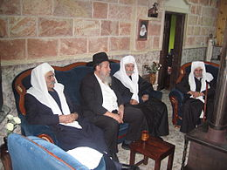
שבע מצוות בני נח
הרב שהוזמן לאיראן.
הרב שאלפי גויים מחאו כפיים בהתלהבות להרצאתו.
מתי בטורקיה הזמינו רבנים לדבר במסגד?
ממתי ערבים לומדים משניות?

Slide 2
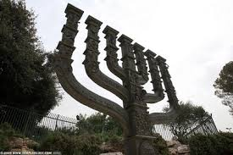
הפטרת פרשת כי תבוא
ישעיהו פרק ס פסוק א - ג
קוּמִי אוֹרִי כִּי בָא אוֹרֵךְ וּכְבוֹד יְהֹוָה עָלַיִךְ זָרָח:
כִּי הִנֵּה הַחֹשֶׁךְ יְכַסֶּה אֶרֶץ וַעֲרָפֶל לְאֻמִּים וְעָלַיִךְ יִזְרַח יְהֹוָה וּכְבוֹדוֹ עָלַיִךְ יֵרָאֶה:
וְהָלְכוּ גוֹיִם לְאוֹרֵךְ וּמְלָכִים לְנֹגַהּ זַרְחֵךְ:
קם אבא והציע: תהיה המנורה סמל למדינת ישראל, ולמה המנורה? ישראל נועד להיות אור לגויים, אור לעולם, והאור שהעלו במנורה בבית המקדש הראשון והשני הפיצה את האור הזה בעולם כולו. ועתה גם בימינו, בימי הבית השלישי – תשוב המנורה להאיר לעם ולעולם.
Notes:
חלק א – תפקיד עם ישראל להיות אור לגויים.
חלק ב – מה מצב הגויים כיום מבחינה הלכתית? ולאן הם צריכים להגיע?
חלק ג - חידושו של הרמב"ם לכוף את באי העולם. ופירושו של הרבי.
חלק ד – חיוב מדין מצוות לא ישבו בארצך.

Slide 3
אור לגויים
וַיֹּאמֶר נָקֵל מִהְיוֹתְךָ לִי עֶבֶד לְהָקִים אֶת שִׁבְטֵי יַעֲקֹב וּנְצוּרֵי יִשְׂרָאֵל לְהָשִׁיב וּנְתַתִּיךָ לְאוֹר גּוֹיִם לִהְיוֹת יְשׁוּעָתִי עַד קְצֵה הָאָרֶץ — ישעיהו מט ו
אֲנִי יְהוָה קְרָאתִיךָ בְצֶדֶק וְאַחְזֵק בְּיָדֶךָ וְאֶצָּרְךָ וְאֶתֶּנְךָ לִבְרִית עָם לְאוֹר גּוֹיִם — ישעיהו מב ו
וְהָלְכוּ גוֹיִם לְאוֹרֵךְ וּמְלָכִים לְנֹגַהּ זַרְחֵךְ

Slide 4
ג' סוגי גויים
גר תושב, שומר ז' מצוות, עובר עליהם.
חדושי הרמב"ן מסכת מכות דף ט עמוד א והוי יודע שבן נח המוזכר בכל מקום אינו גר תושב, אלא שבן נח הוא שנוהג במצות שלהם כהוגן עם חבריו
וגר תושב הוא שבא לפני ב"ד של ישראל וקבלן עליו בפני ב"ד, שכיון שקבלם עליו בפנינו הזהירה עליהם תורה יותר משאר בני נח שלא קבלם, מפני שהוא מדקדק עליהם ביותר,
ועוד מפני שאמרו (ב"ק ל"ח א') ראה ז' מצות שנצטוו בני נח ולא קיימום עמד והתירם להם שלא יהו מקבלין עליהם שכר אלא כמי שאינו מצווה ועושה, וזה שקבלם על עצמו בב"ד של ישראל מצווה ועושה הוא.
וגוי המוזכר בכל מקום הוא בן נח שלא הוחזק אם מקיים מצות שלהם אם לאו ומסתמא אין רובן מקיימין אותן ולפיכך דנו אותן כספק ולא הקפיד עליו אלא לא מעלין ולא מורידין (שם כ"ו א').

Slide 5
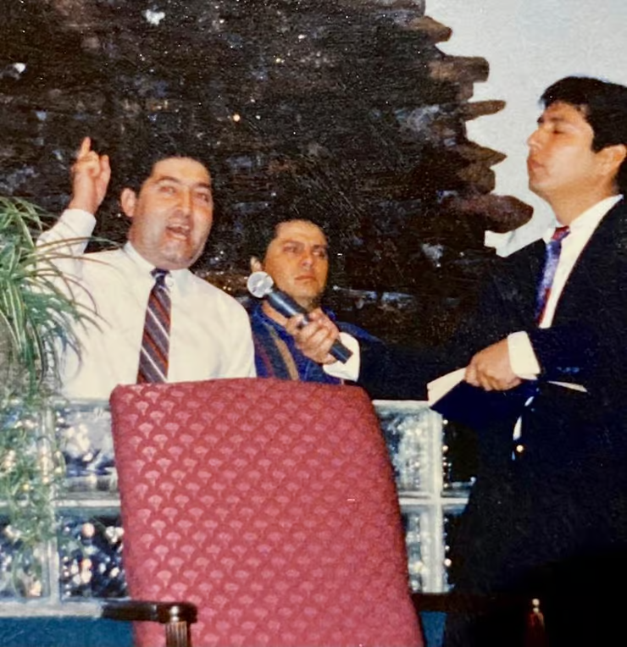
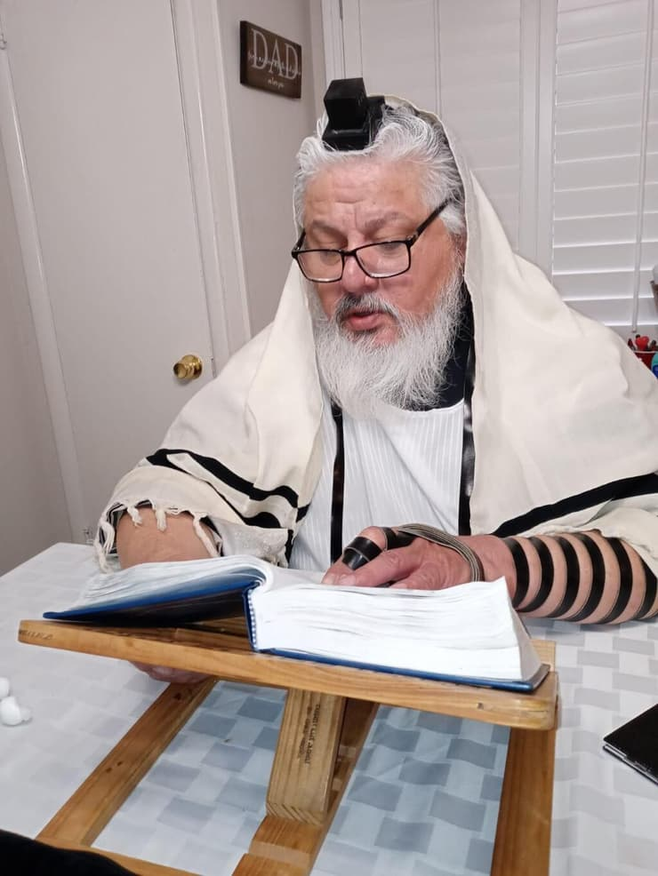
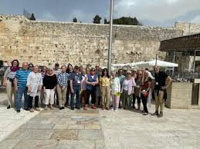
ריטב"א – ג' סוגים ומה הדין בסתם?
חדושי הריטב"א מסכת מכות דף ט עמוד א
ג' לשונות נאמרו בכותים, גר תושב ובן נח וכותי,
גר תושב הוא שקבל בב"ד של ישראל לקיים שבע מצות שנצטוו בני נח כדאיתא בע"ז (ס"ד ב') וכזה מותר להתיישב בינינו ולזה נקרא תושב, וכיון שקיבלן בב"ד הוא נקרא בשבע מצות אלו מצווה ועושה, וכי הא אנו מצווין להחיותו כדכתיב וחי (אחיך) עמך (ויקרא כ"ה ל"ה), ואין צריך לומר שאסור לנו לגרום לו שום קטלא וכל שכן להורידו לבור.
ובן נח הוא שלא קבלם בב"ד אלא דקים לן שמקיים אותם מעצמו והוא נדון בהם כמי שאינו מצווה ועושה מדכתיב עמד וימדד ארץ ראה ויתר גוים כדאיתא בב"ק (ל"ח ב') וע"ז (ס"ד ב'), וכי הא אין אנו מצווין להחיותו וגם אין לנו להורידו בידים ולא לגרום בו שום קטלא כיון דסוף סוף עושה אותם שאף שאינו מצווה ועושה שכר יש לו קצת כדאיתא התם,
וסתם כותי הוא שאינו זהיר לקיים שבע מצות, וכי הא מותר להורידו לבור במקום דליכא איבה או לגרום לו הריגה כל היכא דנקיט שום עילה כדאיתא בע"ז (כ"ז ב') וכדפרישנא התם גבי הכותים לא מעלין ולא מורידין כלומר במקום איבה.

Slide 6
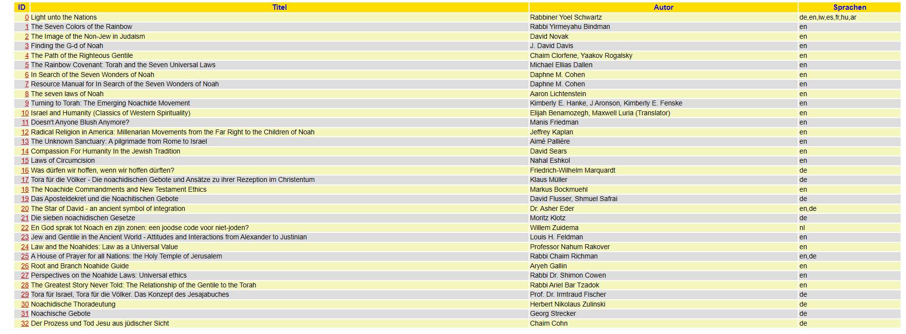
ספרים על שבע מצוות בני נח

Slide 7
תפילת ראש השנה
אלהינו ואלהי אבותינו מלוך על כל העולם כלו בכבודך. והנשא על כל הארץ ביקרך. והופע בהדר גאון עזך על כל יושבי תבל ארצך.
וידע כל פעול כי אתה פעלתו,
ויבין כל יצור כי אתה יצרתו.
ויאמר כל אשר נשמה באפו ה' אלהי ישראל מלך, ומלכותו בכל משלה.
יש לנו ג' סוגי יצורים: א. פעול. ב. יצור. ג. נשמה באפו.
וגם שלוש הכרויות א. ידיעה. ב. הבנה. ג.אמירה.
בספר אמרי פנחס מסביר: פעול הינו בהמות גם הם ידעו את ה' ככתוב ישעיהו פרק יא, ו וְגָר זְאֵב עִם כֶּבֶשׂ וְנָמֵר עִם גְּדִי יִרְבָּץ וְעֵגֶל וּכְפִיר וּמְרִיא יַחְדָּו וְנַעַר קָטֹן נֹהֵג בָּם...כִּי מָלְאָה הָאָרֶץ דֵּעָה אֶת יְקֹוָק כַּמַּיִם לַיָּם מְכַסִּים:
יצור זה הבני אדם.
ידיעה זה הבנה פשוטה ואילו בינה היא ידיעה עמוקה. (שפתי חיים)
Notes:
חלק ג – אנו מתפללים שכך יהיה. אבל כמו כל חלקי הגאולה לא מספיק להתפלל צריך גם לעשות בפועל.
נתחיל לראות האם באמת יש חיוב ללמד את הגוים?

Slide 8

יפת תואר – מורשה קהילת יעקב- חובת כפיה
רמב"ם הלכות מלכים פרק ח הלכה ט - י
יפת תואר שלא רצתה להניח ע"ז אחר השנים עשר חדש, הורגין אותה, וכן עיר שהשלימה אין כורתין להן ברית עד שיכפרו בע"ז ויאבדו את כל מקומותיה ויקבלו שאר המצות שנצטוו בני נח, שכל עכו"ם שלא קבל מצות שנצטוו בני נח הורגין אותו אם ישנו תחת ידינו.
משה רבינו לא הנחיל התורה והמצות אלא לישראל, שנאמר מורשה קהלת יעקב, ולכל הרוצה להתגייר משאר האומות, שנאמר ככם כגר, אבל מי שלא רצה אין כופין אותו לקבל תורה ומצות,
וכן צוה משה רבינו מפי הגבורה לכוף את כל באי העולם לקבל מצות שנצטוו בני נח, וכל מי שלא יקבל יהרג, והמקבל אותם הוא הנקרא גר תושב בכל מקום וצריך לקבל עליו בפני שלשה חברים, וכל המקבל עליו למול ועברו עליו שנים עשר חדש ולא מל הרי זה כמן האומות.

Slide 9
חידושים גדולים למדנו מדברי הרמב"ם הללו.
א. נצטוו בני ישראל לכפות את כל אומות העולם וכל יושבי תבל לקבל על עצמן את שבע מצוותיהן ולקיימן.
ולא רק יושבי ארץ ישראל השרויין בקרבנו אלא את כל באי עולם, וזה לכאורה חידוש עצום, דמה לנו להם, ולכאורה פשוט שאין אנו מצווים כלפיהם לא במצות התוכחה ולא בדין ערבות ומנ"ל שמצווים אנו לכפותם על מצוותיהם.
ב. כל גוי אשר לא יקבל על עצמו את שבע המצוות דינו להריגה. וגם זה חידוש גדול.
ג. חידוש נוסף הנוגע למהות קבלת מצוות אלה וקיומן.
והוא שחידש הרמב"ם דהנכרים צריכים לקבל שבע מצוותיהן משום שכך כתוב בתורה וכך צוה הקב"ה ע"י משה רבינו ולא משום הכרע הדעת.

Slide 10
האם ניתן להוכיח שחובה עלינו ללמד?
הרבי מלובביץ זצ"ל למד שזה חובה גמורה.
ואת המקור לחיוב זה הוא למד בדברי הרמב"ם:
כתב הרמב"ם: משה רבינו לא הנחיל התורה והמצות אלא לישראל, שנאמר מורשה קהלת יעקב, ולכל הרוצה להתגייר משאר האומות, שנאמר ככם כגר, אבל מי שלא רצה אין כופין אותו לקבל תורה ומצות.
היות ועם ישראל קיבל את התורה ששם כתוב חיוב שבע מצוות בני נח, על כרחינו שהחיוב על ישראל ללמד את זה לבני נח.
ב. היות ועם ישראל קיבל את התורה, החיוב לדאוג לקיום התורה מוטל על עם ישראל וזה כולל את החיוב לדאוג לבני נח.

Slide 11
הרבי מלובביץ מדבר על החיוב ללמד
Notes:
חלק ד' – המקור לחיוב ללמד את בני נח. ומנין שצריכים אפילו לכפות אותם עד מוות על כך.

Slide 12
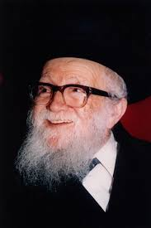
הסבר הרב ישראלי – ברמב"ם
עמוד הימיני סימן יב
נראה שמש"כ הרמב"ם שנצטוינו לכוף כל באי עולם לקבל המצוות ב"נ (פ"ח ה"י הנ"ל) אין הכונה שהחיוב עלינו להפיץ ההכרה בז' מצוות והפיכתם לגרי תושב של כל באי העולם כולו, כי היכן מצינו זאת בתורה וחז"ל.
וכן לפ"ז לא תצויר מלחמת רשות, שהרי כל מלחמה עם העכו"ם היא מחוייבת מטעם זה.
אלא ודאי כונתו לאלה שכבשו מקומם במלחמה שאין להניחם שם מצד "לא ישבו בארצך".
וזהו מש"כ "ואם לאו יהרג" דהיינו שאין משלימים אתם אלא על תנאי זה.
Notes:
הרב ישראלי לומד שאין מקור בחז"ל – שחיוב עלינו להפיץ. בהמשך נראה את שיטת הרב יואל שוורץ זצ"ל.
יתכן וגם הוא מודה שחובה להפיץ את ההכרה בשבע מצוות – וכוונתו שלא מצאנו חיוב להפוך אותם לגרי תושב.
לכאורה קשה על דבריו שהרי הרמב"ם כתב כל באי עולם – וצריך לומר שיש חלוקה:
מי שתחת ידי שכבשתי – אסור להשאיר אותו ללא קיום המצוות.
מי שאינו תחת ידי – מצווה עלי ללמד אותו.

Slide 13
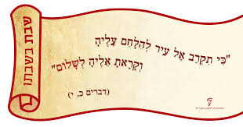
תנאי שלום לרמב"ם ולראב"ד
שיטת הרמב"ם מסבירה לנו את דעתו לענין מלחמה עם העכו"ם שכ' (פ"ו ממלכים א - ד) שאין להשלים עמהם אא"כ קיבלו על עצמם נוסף על הכניעה והשעבוד גם ז' מצוות בני נח.
והראב"ד השיגו. וכן הרמב"ן עה"ת כתב בענין זה וז"ל: "ויתכן שלא נצטרך להודיע להם רק תשלום והמסים והשעבוד, ואחרי שיהיו משועבדים לנו נגיד להם שאנו עושים משפטים בע"ג, בה ובעובדיה בין יחיד בין רבים".
אולם לפי הרמב"ם אין הדבר תלוי רק במצב העובדתי היינו שלא יעבדו ע"ז וכן שאר מצוות ב"נ, אלא הם צריכים לקבל עליהם את המצוות, ואם אינם מקבלים, הרי נלחמים עמהם והורגים אותם למרות ושעדיין לא עברו על עצם ז' המצוות.
הרי שאין להסתפק בעובדא שאינם עוברים על מצוות בני נח אלא צריכים לקבל עליהם המצוות באופן חיובי ובדרך שנקרא עליהם שם ג"ת, דהיינו בפני ג' חברים כמו שמסיים שם בפירוש.
Notes:
חלק ה' - בפרק זה נלמד שהחיוב ללמד את הגוי נלמד – מהחיוב להרוג במלחמה גוי שלא קיבל שבע מצוות.
א. נפתח במחלוקת הראשונים – האם קבלת שבע מצוות היא תנאי בשלום.
ב. נמשיך ללמוד את המחלוקת מהו גר תושב. שמותר לו לשבת או שמצווה לתת לו לשבת.
ג. נלמד שחיוב מיתה לגוי שלא שומר – זה רק בזמן מלחמה.
ד. נסכם את הדעות לגבי למי מותר לגור בארץ.
ה. נעבור לפרקטיקה: כיצד מקיימים את זה למעשה.

Slide 14
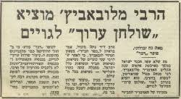
מהו גר תושב?
והיינו משום שדעת הרמב"ם שבענין זה של הכניעה צריך שיהיו גרי תושב, ולזאת נחוצה קבלה מפורשת ולפי דיניה.
ושלא כפי שנוקט הרמב"ן שבעיקר הדבר נצרך שלא יעברו בפועל, וזה הרי הם בעצם מצווים ועומדים בתור בני נח ולזאת אין צורך להודיעם ולחייבם בזה בשעת הכניעה, כי אין כאן שום דבר חדש שבאים לחייבם בזה, שהיה צריך לקבל הסכמתם ע"ז.
ומקור לדברי הרמב"ם בענין תנאי הכניעה נראה שהוא מש"כ "לא ישבו בארצך" וכו' שתכנו כנ"ל לרמב"ם לאסור ישיבת עכו"ם בא"י כל עוד לא קיבל עליו ז' המצוות בתור "גר תושב", וזה אינו חייב עליו מעצם דיני בני נח, שבזה אינו כלול אלא חיוב לשמור בפועל על המצוות, ע"כ זה צריך קבלה מפורשת.
ואם אינם מקבלים מחויבים אנו לעשות זאת בעל כרחם והיינו על ידי מלחמה (וע"ע רדב"ז שם ה"א וה"ד).
Notes:
לרמב"ם גר תושב – שמותר לו לשבת בינינו.
לרמב"ן גר תושב – שמצווה עלינו לתת לו לשבת ביננו ולהחיותו.

Slide 15
האם גוי שלא שומר ז' מצוות חייב מיתה?
בשיחה שהייתה לי עם הגרי"ד סולובייצ'יק שליט"א מבוסטון בתשל"ז בביתו הוא באר את הרמב"ם שחיוב מיתה באי-קבלה אינו מחמת העבירה שבדבר, אלא מפני שאז אין להושיב גר תושב בתוכנו אם ידינו תקיפה עליהם, כיון שמטמאים את הארץ.
ובחו"ל לפי זה לא שייך להמיתם בשל כך.
לפי זה אין מקור לומר – שגוי שלא שומר על שבע מצוות לשם מצווה – חייב מיתה בפועל וצריך להורגו. אלא רק כתוב כאן ברמב"ם – שבזמן שידנו שליטה – צריך לקיים לא ישבו בארצך, ורק גר תושב מותר לו לשבת בארצנו.
ורק כאשר יש מלחמה אז אנו הורגים את מי שלא מקבל שבע מצוות, אבל שלא בשעת מלחמה אסור להרוג את הגוי, כנראה מדרבנן מפני דרכי שלום.
כמו שכתב:הרמב"ם הלכות עבודה זרה פרק י הלכה א אין כורתין ברית לעובדי כוכבים כדי שנעשה עמהן שלום ונניח אותם לעבוד עכו"ם שנאמר לא תכרות להם ברית אלא יחזרו מעבודתם או יהרגו, ואסור לרחם עליהם שנאמר ולא תחנם, לפיכך אם ראה מהם אובד או טובע בנהר לא יעלנו, ראהו נטוי למות לא יצילנו אבל לאבדו בידו או לדחפו לבור וכיוצא בזה אסור מפני שאינו עושה עמנו מלחמה.
Notes:
דברים אלו שכתבנו אינם כספר תורת המלך –
הם כתבו שכל גוי שלא קיבל לשם מצווה את שבע המצוות – מותר להורגו כאשר הורגים אותו בשביל לקיים וביערת הרע מקרבך.
אמנם אנו חולקים בתרתי:
א. רק בשעת מלחמה הורגים בפועל – בשאר הזמנים חיב הגוי מיתה באופן תאורטי. אבל אסור להורגו.
ב. יתכן והדין להורגו – הוא חיוב ציבורי ולא פרטי. ולכן אסור לאדם הפרטי להורגו – רק במלחמה שזה דבר ציבורי.
אמנם קצת קשה – מדוע יפת תואר שלא רצתה לקיים שבע מצוות הורגים אותה – הרי זה לא שעת מלחמה וזה יחיד.
וצ"ל בדעת הרמב"ם שהיות והגיע מכוח מלחמה – נשאר לה דין מלחמה.
ועוד יש לומר – שהיות והוא צריך לעשות מעשה בפועל של לשחרר אותה – הוי כאין מעלין וכאיסור לילד את הנכרית.

Slide 16
מפני דרכי שלום – וכל נתיבותיה שלום
כתב הרמב"ם הלכות מלכים פרק י הלכה יב: אפילו העכו"ם צוו חכמים לבקר חוליהם, ולקבור מתיהם עם מתי ישראל, ולפרנס ענייהם בכלל עניי ישראל, מפני דרכי שלום, הרי נאמר טוב ה' לכל ורחמיו על כל מעשיו, ונאמר דרכיה דרכי נועם וכל נתיבותיה שלום.
דעת הרמב"ם שיש לעשות חסדים עם הגויים לא רק מפני איבה, אלא מפני שעם ישראל צריכים להיות אנשים בעלי מידות טובות ורחמנים כמידותיו של בורא עולם.
לא נתבאר ברמב"ם האם דין זה נאמר רק בגוי ששומר ז' מצוות ללא קבלה, או אפילו בגוי סתם שאינו עובר על ז' המצוות, או גם בגוי שעובר בהדיא על ז' המצוות.
ומסתבר לומר שבכל גוי דיבר הרמב"ם. משום שרק כאשר מגיע זמן מלחמה אז נצטווינו לבער מתוכנו מי שאינו מקבל שבע המצוות, אבל בחיי היום יום צריכים להיות אנשים טובים ונעימים.

Slide 17
החרם תחרים אותם
יתכן והרמב"ם למד שמצוות לא ישבו בארצך – היא עד כדי חיוב מיתה.
מהפסוקים: דברים פרק ז פסוק א - ג
כִּי יְבִיאֲךָ יְהֹוָה אֱלֹהֶיךָ אֶל הָאָרֶץ אֲשֶׁר אַתָּה בָא שָׁמָּה לְרִשְׁתָּהּ וְנָשַׁל גּוֹיִם רַבִּים מִפָּנֶיךָ הַחִתִּי וְהַגִּרְגָּשִׁי וְהָאֱמֹרִי וְהַכְּנַעֲנִי וְהַפְּרִזִּי וְהַחִוִּי וְהַיְבוּסִי שִׁבְעָה גוֹיִם רַבִּים וַעֲצוּמִים מִמֶּךָּ: וּנְתָנָם יְהֹוָה אֱלֹהֶיךָ לְפָנֶיךָ וְהִכִּיתָם הַחֲרֵם תַּחֲרִים אֹתָם לֹא תִכְרֹת לָהֶם בְּרִית וְלֹא תְחָנֵּם: וְלֹא תִתְחַתֵּן בָּם בִּתְּךָ לֹא תִתֵּן לִבְנוֹ וּבִתּוֹ לֹא תִקַּח לִבְנֶךָ:
ואף שאיסור החרם תחרים נאמר בעיקר לז' אומות. אבל כשם שלא תתחתן נאמר לכל אומות וכן לא לחנם.
אף החרם תחרים נאמר לכל אומות – במקרה שאינם רוצים לקיים שבע מצוות, והם תחת ידינו.

Slide 18
סיכום הדברים
שיטת הרמב"ם שבארץ ישראל מותר להושיב רק מי שקיבל עליו לשמור שבע מצוות בני נח.
גוי שלא קיבל עליו – אין לו זכות לגור בארץ. אמנם אין להורגו בשביל כך.
בזמן מלחמה מי שלא מקבל שבע מצוות – הורגים אותו.
לכן נצטוינו – והכית את כל זכורה – שלא קיבלו עליהם שבע מצוות.
הוסיף הרמב"ם ולמד שמכאן רואים שחובה עלינו ללמד את כל באי עולם לשמור שבע מצוות.
לדעת שאר הראשונים: רק לגוי שעובר על שבע המצוות אין זכות קיום בארץ, ולכן במלחמה מספיק שיקבל על עצמו מס ושיעבוד.

Slide 19


מדיניות הביטחון לישראל
העם הדרוזי יתכן וניתן לומר שהוא בבחינת בני נח.
לדעת שאר הראשונים מותר לתת להם לגור בארץ ישראל.
העם המוסלמי בשטחים הוא בבחינת גוי שעובר על שבע המצוות.
לפי כל הדעות אסור לתת להם לגור בארץ ישראל.
אין חובה לצאת למלחמה בשביל כך. רק בזמן מלחמה כולם חייבים מיתה.
גם בזמן מלחמה – יש לחשבן משום דרכי שלום, ואולי גם חילול השם.
שאין בידינו לכפות אותם לצאת מהארץ – חובה גמורה עלינו לנסות לשכנע אותם בדברים – על החובה והזכות העצומה לשמור שבע מצוות בני נח.

Slide 20
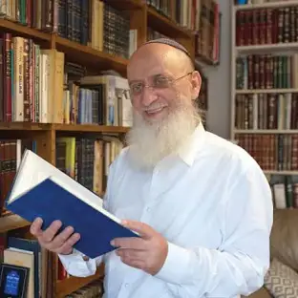
הרב אורי שרקי – ברית עולם

Slide 21
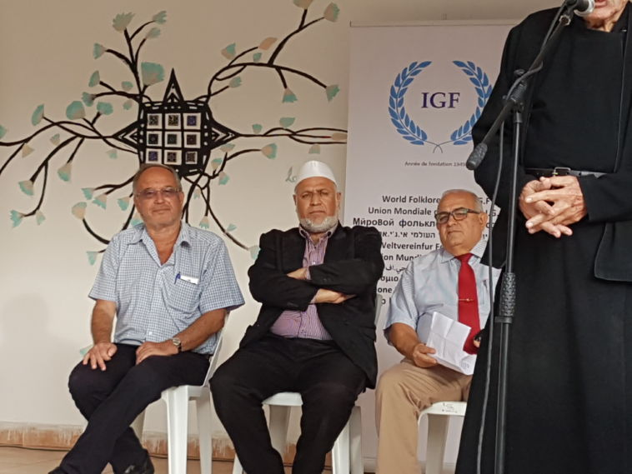
שבע מצוות בני נח

Slide 22
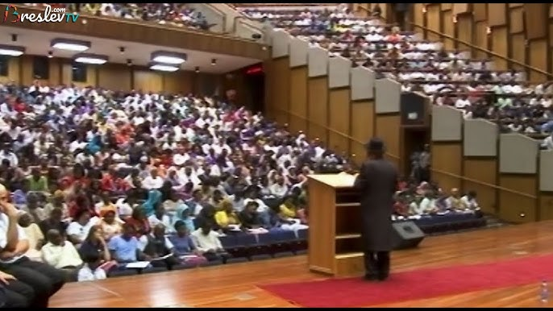
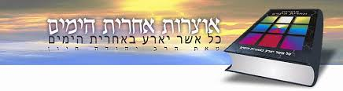
אחרית הימים
ישעיהו פרק ב פסוק א - ד
הַדָּבָר אֲשֶׁר חָזָה יְשַׁעְיָהוּ בֶּן אָמוֹץ עַל יְהוּדָה וִירוּשָׁלִָם:
וְהָיָה בְּאַחֲרִית הַיָּמִים נָכוֹן יִהְיֶה הַר בֵּית יְהֹוָה בְּרֹאשׁ הֶהָרִים וְנִשָּׂא מִגְּבָעוֹת וְנָהֲרוּ אֵלָיו כָּל הַגּוֹיִם: וְהָלְכוּ עַמִּים רַבִּים וְאָמְרוּ לְכוּ וְנַעֲלֶה אֶל הַר יְהֹוָה אֶל בֵּית אֱלֹהֵי יַעֲקֹב וְיֹרֵנוּ מִדְּרָכָיו וְנֵלְכָה בְּאֹרְחֹתָיו כִּי מִצִּיּוֹן תֵּצֵא תוֹרָה וּדְבַר יְהֹוָה מִירוּשָׁלִָם:
וְשָׁפַט בֵּין הַגּוֹיִם וְהוֹכִיחַ לְעַמִּים רַבִּים וְכִתְּתוּ חַרְבוֹתָם לְאִתִּים וַחֲנִיתוֹתֵיהֶם לְמַזְמֵרוֹת לֹא יִשָּׂא גוֹי אֶל גּוֹי חֶרֶב וְלֹא יִלְמְדוּ עוֹד מִלְחָמָה:

Slide 23
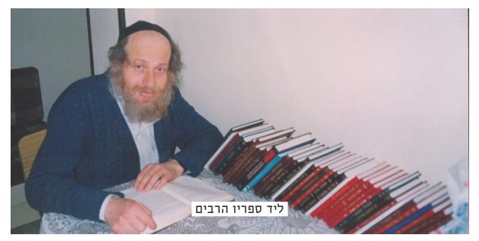
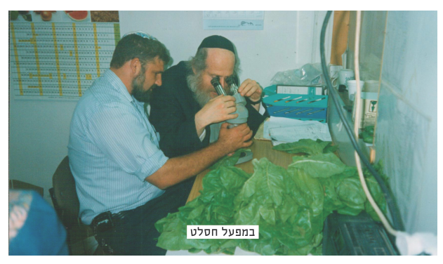
מפעליו של הרב יואל שוורץ זצ"ל
הוצאה של כ300 ספרים תורניים
הרב הראשון בנושא תולעים

Slide 24
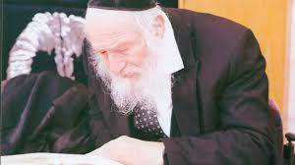
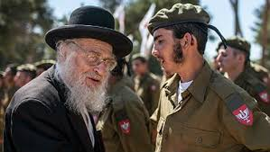
משגיח מגיל 28 בישיבות למתחזקים – איתרי, דבר ירושלים.
הרב של הנחל החרדי

Slide 25
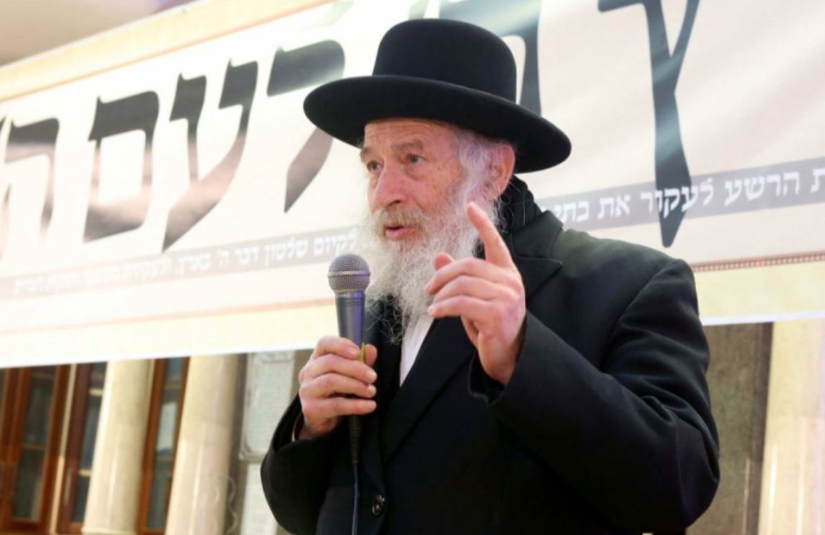
ר' יואל שוורץ זצ"ל
מעגלי ההשפעה התורנית של ר' יואל שוורץ התרחבו הלאה, מעבר לגבולות העם היהודי.
הרב ראה צורך ללמד את העולם כולו את האמונה באלוקים ויחודו של עם ישראל.
שהיו שואלים אותו מה המקור לכך?
היה אומר התפללת היום שחרית? ומה אמרת?
"הוֹדוּ לַה' קִרְאוּ בִשְׁמוֹ הוֹדִיעוּ בָעַמִּים עֲלִילוֹתָיו".
סַפְּרוּ בַגּוֹיִם אֶת כְּבוֹדוֹ בְּכָל הָעַמִּים נִפְלְאֹתָיו:

Slide 26
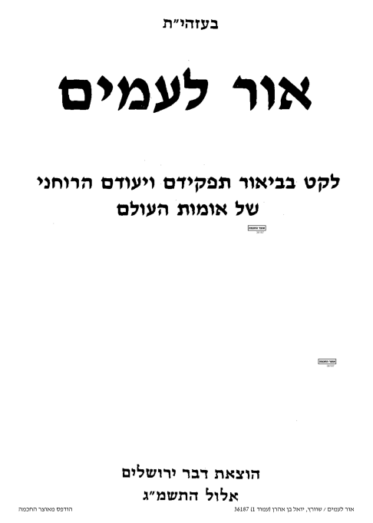
בשנת תשמ"ג הוציא את הספר הראשון בנושא 'אור לעמים' על החשיבות והחובה ללמד את הגויים את שבע מצוות בני נח, שהם חייבים בהם. בספר הוא כתב ופרט את דיני השבע המצוות.
לאחר כמה שנים הספר התגלגל לידי גוים שהתלהבו מהדבר ובאו לבקש מהרב שוורץ שילמד אותם את הדינים וההלכות. אותם בני נח תרגמו את הספר 'אור לעמים' למספר שפות: אנגלית, צרפתית, גרמנית, ספרדית, רוסית.
הוא לא הסתפק בללמד את הגויים שיש שבע מצוות, אלא חיפש לחבר אותם לבורא עולם במשך היום כולו ובמעגל השנה. לשם כך הוא חיבר סידור תפילה לבני נח ואף ספר יסודי שמברר בעבורם את תפקיד אומות העולם במהלך האלוקי הכללי של העולם ואת פרטי הדינים שהם חייבים בהם.
הספר, שנקרא 'אור לעמים', הגיע לידיו של וונדל ג'ונס - כומר בפטיסטי מארצות הברית, תאולוג וארכאולוג, שהחל להתוודע ליהדות בשנות התשעים של המאה שעברה, ועבר מהפך רוחני שתוצאתו הקמת אגודת 'כרם בני נח'.
הספר העניק לג'ונס, שגישש את דרכו כבן נח, מענה ראשוני בתקופה שבה הסוגיה הייתה עדיין תיאורטית לחלוטין. הוא הגיע לרב הביתה, דפק לו על הדלת והתחיל לשוחח איתו, לאחר מכן הם המשיכו בקשר של התכתבות. הרב נתן לבני נח כלים ליצור הווי דתי, קשר עם בורא עולם.

Slide 27
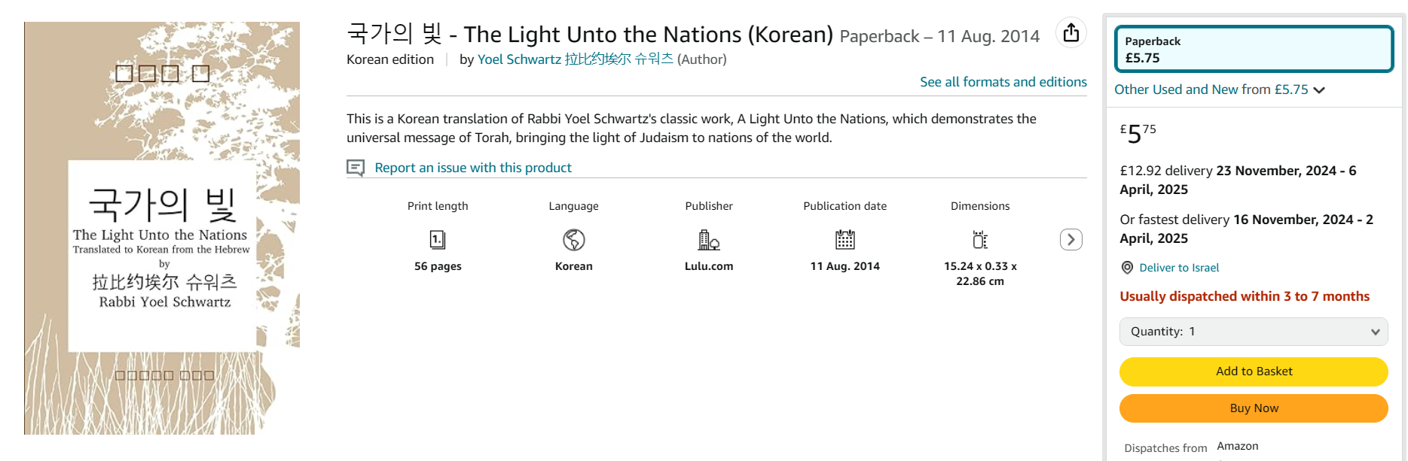
שבע מצוות בני נח בקוראנית
הספר 'אור לעמים' תורגם ל־12 שפות, והגיע לגויים במדינות שונות ברחבי העולם.
אל ביתו של הרב במאה שערים הגיעו במשך 13 שנה סטודנטים נוצרים גרמנים והתעמתו איתו בכל השאלות התאולוגיות שהטרידו אותם, ויצאו ממנו כשידם על התחתונה.

Slide 28
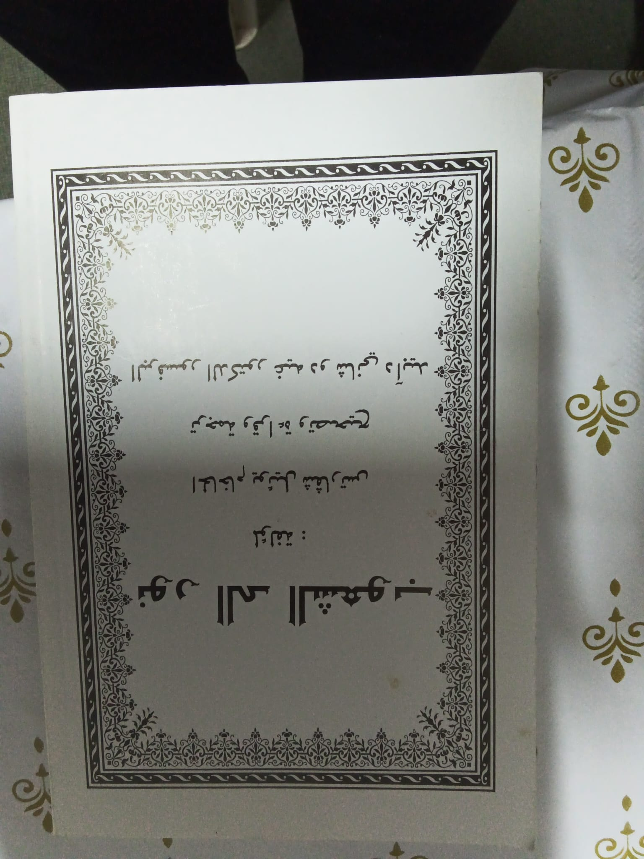
פעם ישבת הרב על ספסל בתחנה ציבורית ולידו התיישב ערבי זקן. לפתע פנה אליו הערבי וביקש שיסביר לו משנה קשה. הרב שאל אותו לשם מה הוא צריך לדעת משניות? והוא התחיל לספר שלמד באוניברסיטה העברית לפני מלחמת השחרור והחליט לתרגם את המשניות לערבית.
הרב הציע לו במקום ללמד את הערבים משניות יש לו רעיון טוב בשבילו, יש לו ספר שמלמד מה הגויים חייבים על פי היהדות, הוא מסכים לשלם לו כדי שיתרגם את הספר לערבית, הערבי הסכים ותרגם את הספר.
הספר בערבית הצליח, קנו אותו פועלים שעבדו אצלם ערבים, וכן בית הספר ערבי החליט לחלק את הספר לתלמידים כמזכרת סיום שנות הלימודים.
הרב אהב תמיד לספר את הסיפור הבא: "האדם שמפיץ את הספרים בין הערבים אמר לי שפנו אליו הורים של שני נערים ערבים, ואמרו לו שהספר הציל את בניהם מלהיות מחבלים מתאבדים, כיוון שהם הבינו שאפשר להגיע לאלוקים גם מבלי להתאבד".
הרב פנה לאמ"ן וביקש שינסו את הנשק החדש-ישן הזה כדי להילחם בפיגועי ההתאבדות, אך בצה"ל לא היו מוכנים כלל לשמוע מהעניין.
"מהסיפור על הנערים הערבים אפשר ללמוד שהבאת השלום בעולם תלויה רק בנו. תפקידנו הוא להפיץ את האמונה בעולם, וזה מה שיביא את השלום".

Slide 29
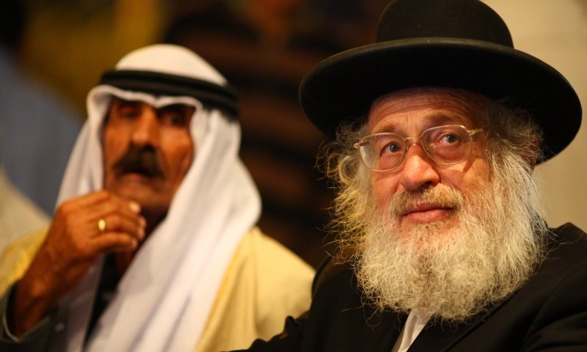
הרב יואל שוורץ, הוזמן לאיראן
לפגישה על 7 מצוות בני נח.
התהליך החל לפני זמן מה. כשההתחלה הייתה, במהלך הקשר שלנו עם השיח פאלאג'י, המכהן כאימאם של איטליה, שהיה אצלינו בבית דין, ולאחרונה גם היה אתנו בכנסת. הוא טוען תמיד שקיום שבע מצוות בני נח על ידי האומות, יביא את השלום העולמי, דרכו נוצר הקשר עם האימאם הטורקי.
• מה שמו של האימאם הטורקי?
הוא נקרא, אודנאן אוקטאר. הוא שייח' שידוע כאוהב ישראל, ואשר יש לו השפעה רבה על הפרלמנט הטורקי.
• מתי התחיל הקשר ביניכם?
לפני כמה חדשים. בית הדין הוזמן על ידו כבר 3 פעמים לטורקיה, כשהנסיעה וההוצאות על חשבונו. אני לא הייתי בין הנוסעים, כי אני לא דובר אנגלית רהוטה.
היינו בטורקיה. ואדרבה חברי הבית דין קיבלו שם כבוד רב, הכניסו אותם למסגד הכחול שזה הפסגה של טורקיה, לאוניברסיטה האיסלמית של טורקיה.

Slide 30
שבע מצוות בני נח בערבית

Slide 31

עם סגולה – ממלכת כהנים
יתר על כן עם ישראל נבחר להיות עם סגולה מכל העמים להיות ממלכת כהנים וגוי קדוש בכדי ללמד את דבר ה' לאומות.
כמו שכתב הספורנו בפירושו לתורה שמות יט ו:
ואתם תהיו לי ממלכת כהנים - ובזה תהיו לי סגולה כי תהיו ממלכת כהנים להבין ולהורות לכל המין האנושי לקרא כולם בשם ה' ולעבדו שכם אחד כאמרו ואתם כהני ה' תקראו וכאמרו כי מציון תצא תורה.

Slide 32
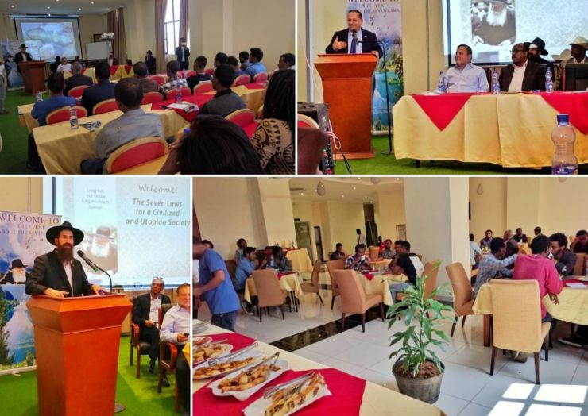
היהודים נמצאים במרכז העולמי
המתבונן בתולדות העולם ימצא שההשגחה העליונה סובבה שתמיד הריכוז הגדול------------------ של היהודים בקרב העמים ימצא ליד האומות המשפיעות בתרבותם על העולם.
אברהם אבינו נולד במיסופוטמיה שבאותה העת היתה מרכז התרבות העולמית.
לאחר מכן כשמצרים היתה למרכז התרבות העולמי אנו מוצאים את בני ישראל שמזר עליהם גלות לארץ נכריה גולים למצרים
כאשר נגזרה גזירת חורבן וגלות בתקופת ימי הבית הראשון אנו רואים שהיהודים גלו לאשור ולבבל שהיו המעצמות הגדולות של התקופה לאחר מכן בפרס וכאשר יוון יוצאת למסע הכיבושים הגדול שוב מצויים יהודים רבים ליד המרכז הגדול של התרבות העולמית אלכסנדריה של מצרים במשך רוב שנות הבית השני.
אחרי כן גלו היהודים לרומי כשספרד היתה מרכז התרבות שוב אנו מוצאים את היהודים שם
וכאשר היהודים גורשו מספרד ירד מעמדה לשפל
כאשר אירופה היתה מרכז התרבות העולמי גדל מספר היהודים שם יותר מאשר בכל מקום
כהיום שארצות הברית של אמריקה היא מרכז התרבות העולמי מצוים שם היהודים במספר הגדול ביותר.
לעומת זאת אין אנו מוצאים כמעט יהודים במזרח הרחוק לא בסין ולא ביפן ובשאר האומות שרכשו לאחרונה ידע טכנולוגי רב והגיעו להישגים כלכליים עצומים וזאת כפי שהסברנו אין ארצות אלו משפיעות על תרבות העולם ההשגחה העליונה מכוונת את היהודים למקומות התרבות העולמיים כדי שישפיעו על העולם.

Slide 33
מפטיר יונה
יונה הנביא נשלח להחזיר בתשובה את אנשי נינוה והוא סירב ------------------לעשות זאת ואף ברח לחוץ לארץ כדי שהשכינה תסתלק ממנו משום שסבר שעל ידי כן יפטר מהחיוב הזה.
רבותינו ז"ל ביארו שעשה זאת במסירות נפש כיון שהיה סבור שלעם ישראל עדיף שלא להחזיר את הגויים בתשובה משום שהנכרים קלי תשובה וזה יהפך לקטרוג על עם ישראל.
הקב"ה אילץ אותו לחזור ולהוכיח את נינוה ואכן הם חזרו בתשובה.
והנה יונה הנביא חשש שהדבר יזיק לעם ישראל ולמעשה בני ישראל למדים עניני תשובה מאנשי נינוה בתעניות ציבור שמכריזים במקרה של בצורת הזקן שבהם אומר דברי כיבושין ואומר אחינו לא השק והתענית גורמים אלא תשובה ומעשים טובים גורמים שכן מצינו באנשי נינוה שלא נאמר בהם וירא ה' את שקם ואת תעניתם אלא וירא הא להים את מעשיהם כי שבו מדרכם הרעה.
ביום הביפורים במנחה קוראים בכל בתי הכנסיות של עם ישראל את תשובתם של אנשי נינוה כדי ללמוד ממנה. הרי שהתשובה של אנשי נינוה הפכה למלמדת לעם ישראל וזהו דבר שמועיל גם לישראל.
שלמות הבריאה מועילה לכל חלק מחלקיה ועל כן עם ישראל צריכים לדאוג גם ליתר העמים שימלאו את תפקידם הרוחני.

Slide 34
ויאתיו
וִימַלְּלוּ אֶת גְּבוּרָתֶךָ^{[10]}
וִינַשְּׂאוּךָ מִתְנַשֵּׂא לְכֹל לְרֹאשׁ^{[11]}
וִיסַלְּדוּ בְחִילָה פָּנֶיךָ^{[12]}
וִיעַטְּרוּךָ נֵזֶר (זר) תִּפְאָרָה
וְיִפְצְחוּ הָרִים רִנָּה^{[13]}
וְיִצְהֲלוּ אִיִּים בְּמָלְכֶךָ^{[14]}
וִיקַבְּלוּ עֹל מַלְכוּתֶךָ (עֲלֵיהֶם)^{[15]}
וִירוֹמְמוּךָ בִּקְהַל עָם^{[16]}
וְיִשְׁמְעוּ רְחוֹקִים^{[17]} וְיָבוֹאו
וְיִתְּנוּ לְךָ כֶּתֶר מְלוּכָה
וְיֶאֱתָיוּ כֹל לְעָבְדֶךָ
וִיבָרְכוּ שֵׁם כְּבוֹדֶךָ^{[1]}
וְיַגִּידוּ בָאִיִּים^{[2]} צִדְקֶךָ
וְיִדְרְשׁוּךָ עַמִּים לֹא יְדָעוּךָ^{[3]}
וִיהַלְלוּךָ כָּל אַפְסֵי אָרֶץ
וְיוֹאמְרוּ תָמִיד יִגְדַּל ה'^{[4]}
וְיִזְנְחוּ אֶת עֲצַבֵּיהֶם^{[5]}
וְיַחְפְּרוּ עִם עֲצַבֵּיהֶם ^{[6]}
וְיַטּוּ שְׁכֶם אֶחָד לְעָבְדֶךָ^{[7]}
וְיִירָאוּךָ עִם שֶׁמֶשׁ^{[8]} מְבַקְשֵׁי פָנֶיךָ
וְיַכִּירוּ כֹחַ מַלְכוּתֶךָ
וְיִלְמְדוּ (וִילַמְּדוּ) תוֹעִים בִּינָה^{[9]}

Slide 35
ויאתיו

Slide 36
חידושו העצום של הרמב"ם
רמב"ם הלכות מלכים פרק ח הלכה י
משה רבינו לא הנחיל התורה והמצות אלא לישראל, שנאמר מורשה קהלת יעקב, ולכל הרוצה להתגייר משאר האומות, שנאמר ככם כגר, אבל מי שלא רצה אין כופין אותו לקבל תורה ומצות,
וכן צוה משה רבינו מפי הגבורה לכוף את כל באי העולם לקבל מצות שנצטוו בני נח, וכל מי שלא יקבל יהרג, והמקבל אותם הוא הנקרא גר תושב בכל מקום
וצריך לקבל עליו בפני שלשה חברים, וכל המקבל עליו למול ועברו עליו שנים עשר חדש ולא מל הרי זה כמן האומות.

Slide 37
האם ניתן להוכיח שחובה עלינו ללמד?
הרבי מלובביץ זצ"ל למד שזה חובה גמורה.
וכך הסבר הדברים: היות ועם ישראל קיבל את התורה ששם כתוב חיוב שבע מצוות בני נח, על כרחינו שהחיוב על ישראל ללמד את זה לבני נח.
ב. היות ועם ישראל קיבל את התורה, החיוב לדאוג לקיום התורה מוטל על עם ישראל וזה כולל את החיוב לדאוג לבני נח.

Slide 38
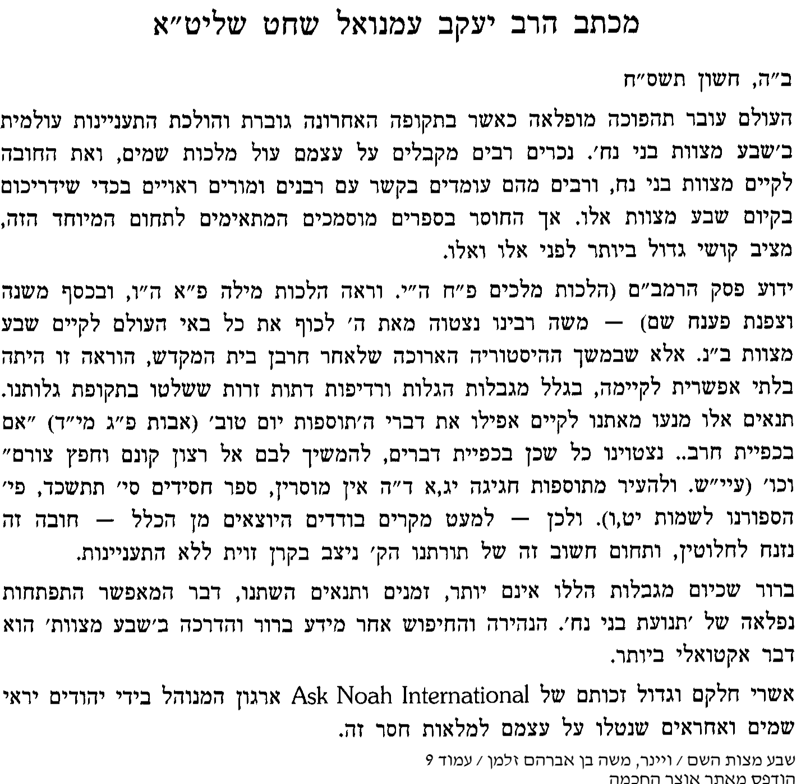

Slide 39
תפילת ראש השנה – ואתם עדי
ובכן, תן פחדך ה' אלהינו על כל מעשיך ואימתך על כל מה שבראת,
וייראוך כל המעשים,
וישתחוו לפניך כל הברואים,
ויעשו כלם אגדה אחת לעשות רצונך בלבב שלם.
וכתוב דברים ו ד שמע ישראל ה' אלוקינו ה' אחד.
ופירש"י שם שם ה' שהוא אלהינו עתה ולא אלהי העובדי כוכבים הוא עתיד להיות ה' אחד שנאמר כי אז אהפוך אל עמים שפה ברורה לקרוא כולם בשם ה"'.
ויקרא רבה (וילנא) (פרשת ויקרא) פרשה ו סימן ה: והוא עד אלו ישראל (ישעיה מג) ואתם עדי נאום ה' ואני אל, או ראה (דברים ד) אתה הראת לדעת, או ידע וידעת היום, אם לא יגיד ונשא עונו, אם לא תגידו אלהותי לאומות העולם הרי אני פורע מכם אימתי (ישעיה ח) וכי יאמרו אליכם דרשו אל האובות.

Slide 40
מצוות אהבת השם
ספר המצוות לרמב"ם מצות עשה ג
והמצוה השלישית היא שצונו לאהבו יתעלה וזה שנתבונן ונשכיל מצותיו ופעולותיו עד שנשיגהו ונתענג בהשגתו תכלית התענוג וזאת היא האהבה המחוייבת.
וכבר אמרו שמצוה זו כוללת גם כן שנדרוש ונקרא האנשים כולם לעבודתו יתעלה ולהאמין בו. וזה כי כשתאהב אדם תשים לבך עליו ותשבחהו ותבקש האנשים לאהוב אותו. וזה על צד המשל כן כשתאהב האל באמת כמה שהגיעה לך מהשגת אמיתתו הנה אתה בלא ספק תדרוש ותקרא הכופרים והסכלים לידיעת האמת אשר ידעת אותה.

Slide 41
דעת הרב שטרנבוך
הרב שטרנבוך בתשובות והנהגות סבר שאין שום חיוב.
א. הוא רצה ללמוד את הרמב"ם כיחידה אחת, שהחובה לכוף הוא בשביל שיהיו גירי תושב. ולכן היות ואין היום גר תושב רק בזמן שהיובל נוהג, לכן גם אין חובה לכפות.
ב. היות והנוצרים עובדים ע"ז בשיתוף, אם נאמר להם רק לשמור שבע מצוות, הם יבינו מתוך כך, שאנחנו נותנים אישור לע"ז שלהם וזה אסור.

Slide 42
בכלל מצוות אמונה
אהבת השם – ראה את לשון הספרי.
תפילה – נח נתבע שלא התפלל. כי מי נח זאת לי.
הודאה לאלוקים – כמו שאברהם לימד אותם.
ביטחון בהשם – כמו שיוסף נתבע.
כבוד השם – כל הנקרא בשמי לכבודי בראתיו.
קידוש השם – בגמ' נסתפקו האם חייב למסור את הנפש על כך.
חילול השם – באנשי סדום – רעים וחטאים לה' מאוד – זה חילול השם.

Slide 43
מצוות האמונה
יחוד השם
התבוננות בנפלאות הבריאה – שאו מרום עיניכם
התבוננות בהיסטוריה – זכור ימות עולם.
לומר פסוקים שמחזקים את האמונה –
לומר חלק מעיקרי האמונה –

Slide 44
מצוות שראוי לבני נח לנהוג
דם מן החי – קיבלו על עצמם.
שחיטה – בצורה שאינה מצערת.
שחיטה – ראוי בצורה שאינה מצערת. ויש להסתפק האם ראוי לאכול בע''ח כשרים כדי שיהיה מידות טובות.
תערובות – יתכן וסגי בביטול ברוב.
צמחונות – אינה ראויה משום שיבוא האדם לרחם על בע''ח במקום על האדם.
ברכה על האוכל – ראוי לברך לפחות בסעודה עיקרית.
רחמנות, ענוה, צניעות, אמת, כיבוד הורים (חם נענש).
צדקה – סדום נענשה.

Slide 45
הרב שלום ארוש
הרב [[שלום ארוש]] הוציא בשנת 2014 ספר בגן האמונה העולמי, לימוד אמונה לאומות העולם, עם הלכות שבע מצוות בני נח שערך בהתייעצות עם הרב שוורץ שלימד אותו בישיבת דבר ירושלים.
הספר תורגם להרבה שפות: רוסית, ספרדית,פורטגזית, אנגלית, איטלקית, פרסית ספרדית ועוד.
הרב הוזמן בשנת 2012 להרצות לפני כ 5000 בני נח בדרום אפריקה שהתרגשו מאוד מדבריו.
הרב ארוש הרחיב מאוד את שבע המצוות ולדעתו הגויים צריכים גם לעשות שעה התבודדות בכל יום. וכמובן להודות לבורא עולם.
Notes:
הרב [[שלום ארוש]] הוציא בשנת 2014 ספר בגן האמונה העולמי, לימוד אמונה לאומות העולם, עם הלכות שבע מצוות בני נח שערך בהתייעצות עם הרב שוורץ שלימד אותו בישיבת דבר ירושלים. הספר תורגם להרבה שפות: רוסית, ספרדית,פורטגזית, אנגלית, איטלקית, פרסית ספרדית ועוד<ref>{{קישור כללי|כתובת=https://breslev.co.il/?s=%D7%91%D7%92%D7%9F+%D7%94%D7%90%D7%9E%D7%95%D7%A0%D7%94&post_type=product|כותרת=בגן האמונה|אתר=ברסלב}}</ref>. הרב הוזמן בשנת 2012 להרצות לפני כ 5000 בני נח בדרום אפריקה שהתרגשו מאוד מדבריו<ref>{{קישור כללי|כתובת=https://www.youtube.com/watch?v=YpUAzFjnU2c&t=2208s|כותרת=הרב שלום ארוש - בשיעור לאלפי גויים באוניברסיטה בדרום אפריקה|אתר=יוטיוב}}</ref><ref>{{קישור כללי|כתובת=https://www.youtube.com/watch?v=9yzypox9fkA&t=5s|כותרת=הרב שלום ארוש - כנס בני נח בדרום אפריקה|אתר=יוטיוב}}</ref>.

Slide 46


הרב שלום ארוש הוציא בשנת 2014 ספר בגן האמונה העולמי, לימוד אמונה לאומות העולם, עם הלכות שבע מצוות בני נח שערך בהתייעצות עם הרב שוורץ שלימד אותו בישיבת דבר ירושלים.
הספר תורגם להרבה שפות: רוסית, ספרדית, פורטגזית, אנגלית, איטלקית, פרסית ספרדית ועוד^{[19]}.
הרב הוזמן בשנת 2012 להרצות לפני כ 5000 בני נח בדרום אפריקה שהתרגשו מאוד מדבריו^{[20][21]}.

Slide 47
גויים גם צריכים להודות לבורא עולם

Slide 48
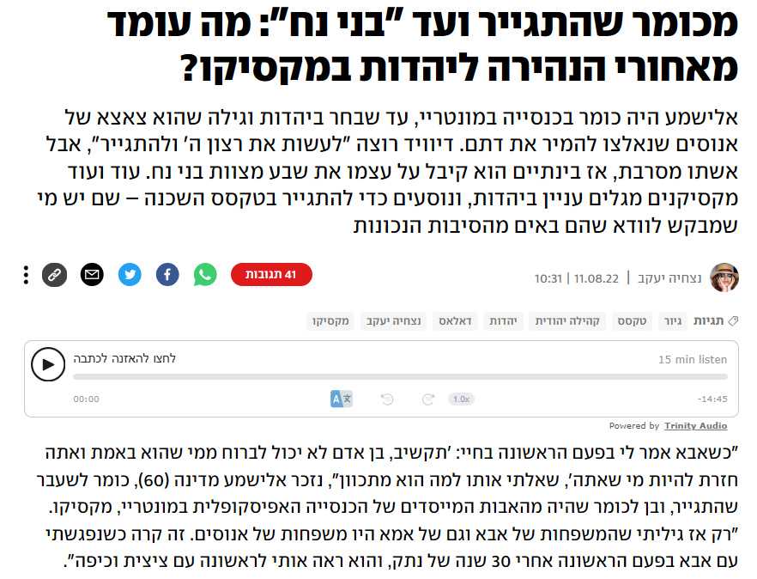

Slide 49
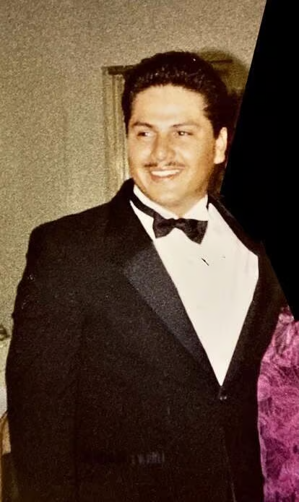
סיפורו של אלישמע/ישמעאל
אלישמע מדינה, לשעבר הכומר ישמעאל, מוודא היטב מי אני ומה מטרותיי בראיון. "את שומרת מצוות? שומרת שבת?" חקר בטרם הסכים. "חשוב לי שזה יהיה לקידוש השם", הוא מסביר.
מדינה, שהתגייר לפני כ-12 שנה, משחזר: "כשהוריי נפרדו הייתי בן 3. חייתי עם אמא ואיבדנו את הקשר עם אבא. באחד הימים נתקלתי במקרה בטקסט שאבא, שהיה מטיף דת, כתב. היה כתוב בו שם האל המפורש בעברית, והיה הסבר על השמות על פי תורת הנצרות ועל האל שנקרא בשמות שונים. זה עורר בי את המחשבה שמקור האלוהות הוא בעצם מהיהדות. הסתקרנתי והתחלתי לחקור אחר המקור, ביהדות, וככל שהתעמקתי גיליתי שהיהדות היא המקור האמיתי לכול".
"הייתי בשנות השלושים לחיי, ובמקביל המשכתי להטיף בפני הקהל שלי ולתת דרשות בכנסייה, והעלמתי את התעניינותי ביהדות – אבל את תהליך ההתקרבות ליהדות לא יכולתי לעצור", הוא משתף. "עם הזמן, הקמתי קבוצה של אנשים שהתקרבו ליהדות והיו בעצם נוצרים שחיפשו תשובות, כמוני, וניסו להבין את עצמם".

Slide 50
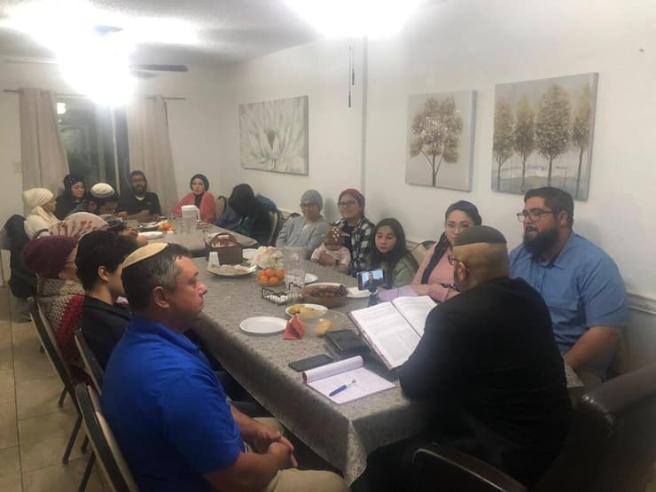
מדינה, שמוסר כיום שיעורי תורה והכוונה לגרים בקהילה היהודית בדאלאס ובדרום אמריקה, מסביר כי לקח לו זמן רב להשלים את התהליך באופן סופי. "אחרי הגיור נפגשתי עם אבי, שאותו לא ראיתי קרוב ל-30 שנה. הגעתי בלבוש דתי מסורתי, עם ציצית וכיפה. לפני שנפרדנו, התברר לי ממנו לראשונה שאני בן למשפחת יהודים אנוסים. סבתא שלי, שנמלטה מזוועות השואה בפולין, הייתה יהודייה שהסתירה את יהדותה כי חששה מאנטישמיות, וכך גדלנו כנוצרים".
איך נחשפת מול אנשי הקהילה? "היה לי ברור שאני חייב לעמוד מולם ולספר את האמת שלי. בהתחלה, הם היו מבולבלים ומוכי הלם, ואז התחילו לשאול הרבה שאלות. בעקבות זה, חלקם המשיכו עם כומר אחר, וחלק אחר הצטרפו בעקבותיי ל'בני נח'. גם אשתי לא הבינה בהתחלה את כל המהלך שהתחולל בי. היא לא הבינה למה אני צריך את זה, אבל אחר כך הצטרפה אליי. גם הוריה של אשתי, שנולדו באי ביוון, הם ממשפחה של אנוסים. לימים, אשתי סיפרה שגם סבתא שלה הייתה מדליקה נרות בסתר בימי שישי. פתאום הדרך נראתה לנו טבעית".

Slide 51
ארגון ברית עולם – סרט תדמית

Slide 52
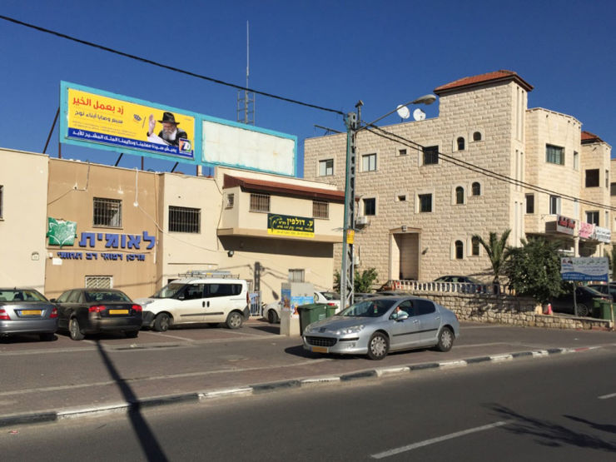
מה הגדרת גוי שלא שומר ז' מצוות?
רמב"ם הלכות מלכים פרק ח הלכה יא
כל המקבל שבע מצות ונזהר לעשותן הרי זה מחסידי אומות העולם, ויש לו חלק לעולם הבא, והוא שיקבל אותן ויעשה אותן מפני שצוה בהן הקדוש ברוך הוא בתורה והודיענו על ידי משה רבינו שבני נח מקודם נצטוו בהן, אבל אם עשאן מפני הכרע הדעת אין זה גר תושב ואינו מחסידי אומות העולם ולא (אלא) מחכמיהם.
יש שרוצים ללמוד מכאן שקיום המצוות מחמת השכל וכדומה אין לו גדר של שמירת המצוות ולכן כל הגויים האלו – אין איסור להורגם.
אבל יש שלומדים שיש לחלק בין קבלת שכר ועולם הבא, לבין זכות קיום בעולם הזה.
לעולם הבא – מקבל רק ששומר מחמת רצון הבורא.
בעולם הזה – עצם זה שאינו עובר על השבע מצוות – מספיק בשביל שלא נהרוג אותו.

Slide 53
בגדר – גוי שאינו שומר ז' מצוות
המחלוקת בין הדעות היא יסודית ביותר:
האם צריך זכות חיובית בשביל לחיות – ולכן רק גוי ששומר לשם מצווה זוכה.
או צריך להיות אדם שלילי בשביל להפסיד את זכות הקיום – ולכן רק גוי שעובר בהדיא על מצוות אלו. מפסיד את זכות הקיום.
גם כלולה בזה מחלוקת – האם שבע המצוות זה בשביל להיות רוחני, או בשביל להיות בן אדם חברותי.
לדוגמא: האם יש חובה להאמין, או שרק אסור לעבוד עבודה זרה, ולקלל את השם.
וכן איסור עבודה זרה שלהם אינו כולל איסור שיתוף לדעת הרמ"א (או"ח קנ"ו)

Slide 54
תינוק שנשבה
יהודי שאנוס בזה שאינו שומר מצוות, אין לו דין כופר לגבי שאסור להצילו.
ויש להקשות מדוע אצל גוי – לא מצאנו דין תינוק שנשבה – הרי הם הרבה יותר אנוסים שאינם שומרים ז' מצוות?
אם נאמר שכל המצוות הם רק שמירת האדם – אפשר לומר שזה שכל אנוש.
ר' יהושע אייזיק מסלונים: העניין הוא שז' שבע מצוות בני נח שהיו עד מתן תורה, היו כולם בשב ואל תעשה... פירוש דאפילו המשפטים דהוי בבחינת קום ועשה, עם כל זה העיקר הוא השמירה מן הנזק ומן העול, בבחינת שב ואל תעשה... לתיקון העולם שיהיו נשמרים מן הגזל ומן העריות.

Slide 56
והכית את כל זכורה
יתכן ומקור הרמב"ם לחייב מיתה מי שלא קיבל שבע מצוות הוא מדין התורה והכית את כל זכורה במלחמה.
כמו שכתב: רמב"ם הלכות מלכים פרק ו הלכה ד ואם לא השלימו או שהשלימו ולא קבלו שבע מצות, עושין עמהם מלחמה והורגין כל הזכרים הגדולים, ובוזזין כל ממונם וטפם, ואין הורגין אשה ולא קטן שנאמר והנשים והטף זה טף של זכרים,
במה דברים אמורים במלחמת הרשות שהוא עם שאר האומות, אבל שבעה עממין ועמלק שלא השלימו אין מניחין מהם נשמה שנאמר כן תעשה לכל וגו' רק מערי העמים לא תחיה כל נשמה.
יתכן והרמב"ם למד שהחיוב להרוג הוא לא רק מדין מלחמה, אלא מדין שאינם מקיימים שבע מצוות בני נח, שחיבים מיתה כאשר הם תחת ידינו.
ומה שנשים לא חיבות? יש מסבירים כי דרכים שנמשכים אחר אדוניהם.

Slide 57
מלחמת רשות רק עם גויים
לבאור זה – לא ארץ ישראל גורמת את החיוב מיתה, אלא זה שהם תחת ידינו גורם את החיוב מיתה, אם אינם מקיימים שבע מצוות בני נח.
ומכאן למדנו – שיש לנו חיוב לכוף את כל באי עולם לקיים שבע מצוות.
דברים אלו מתאימים עם החזון-איש (על הרמב"ם בהל' מלכים ו,ד, סוף ד"ה לדעת) שדייק מלשון הרמב"ם, שמותר לצאת למלחמת רשות רק כנגד מי שאינו מקיים שבע מצוות בני נח - "אבל אותן שמקיימין ז' מצוות מקדם, אין רשאין לבוא עליהן במלחמה."

Slide 58
החיוב רק בישנו תחת ידינו
ואם ישאל השואל, אם מצוה עלינו 'לכוף כל באי עולם לקבל מצוות בני נח', מדוע לא מנה הרמב"ם (או כל ראשון אחר) מלחמה זו כסוג נוסף של מלחמת מצוה? ומדוע לא הפריד הרמב"ם הלכות אלו, וכי בא הוא ללמד אותנו 'לנצל הזדמנות'?
על כך ענה מו"ח זצ"ל (עמוד-הימיני סי' טז, פרק ב אותיות ה-ז), שהחיוב 'לכוף באי עולם' לקבל מצוות בני נח הוא רק כאשר מי מהם "ישנו תחת ידינו", כפי שציין הרמב"ם במפורש בהלכה שצוטטה לעיל.
כמו גם בהל' ע"ז (י,ו): "בזמן שיד ישראל תקיפה עליהם אסור לנו להניח עובדי כוכבים בינינו." אין כל מצוה לצאת למלחמה יזומה כדי לכוף כל באי עולם לקיים שבע מצוות בני נח,
כפי שכתב הרמב"ם (הל' ע"ז ז,א): מצות עשה היא לאבד עבודת כוכבים... ובארץ ישראל מצוה לרדוף אחריה עד שנאבד אותה מכל ארצנו. אבל בחוץ לארץ אין אנו מצווין לרדוף אחריה, אלא כל מקום שנכבוש אותו נאבד כל עבודת כוכבים שבו... בארץ ישראל אתה מצווה לרדוף אחריהן, ואי אתה מצווה לרדוף אחריהן בחוץ לארץ.

Slide 59
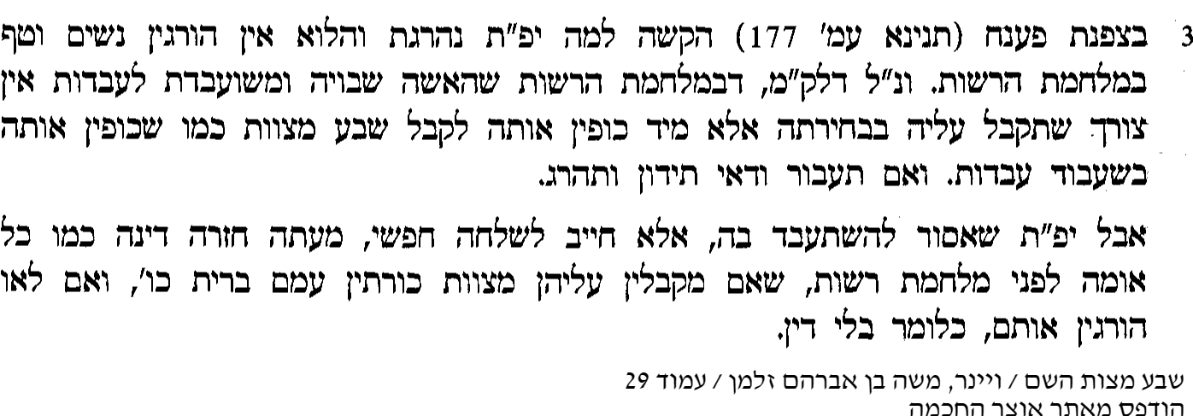

Slide 60
מצוות – לא ישבו בארצך
שמות פרק כג
כִּי יֵלֵךְ מַלְאָכִי לְפָנֶיךָ וֶהֱבִיאֲךָ אֶל הָאֱמֹרִי וְהַחִתִּי וְהַפְּרִזִּי וְהַכְּנַעֲנִי הַחִוִּי וְהַיְבוּסִי וְהִכְחַדְתִּיו: לֹא תִשְׁתַּחֲוֶה לֵאלֹהֵיהֶם וְלֹא תָעָבְדֵם וְלֹא תַעֲשֶׂה כְּמַעֲשֵׂיהֶם כִּי הָרֵס תְּהָרְסֵם וְשַׁבֵּר תְּשַׁבֵּר מַצֵּבֹתֵיהֶם: וַעֲבַדְתֶּם אֵת יְהֹוָה אֱלֹהֵיכֶם וּבֵרַךְ אֶת לַחְמְךָ וְאֶת מֵימֶיךָ וַהֲסִרֹתִי מַחֲלָה מִקִּרְבֶּךָ:
וְשַׁתִּי אֶת גְּבֻלְךָ מִיַּם סוּף וְעַד יָם פְּלִשְׁתִּים וּמִמִּדְבָּר עַד הַנָּהָר כִּי אֶתֵּן בְּיֶדְכֶם אֵת יֹשְׁבֵי הָאָרֶץ וְגֵרַשְׁתָּמוֹ מִפָּנֶיךָ: לֹא תִכְרֹת לָהֶם וְלֵאלֹהֵיהֶם בְּרִית: לֹא יֵשְׁבוּ בְּאַרְצְךָ פֶּן יַחֲטִיאוּ אֹתְךָ לִי כִּי תַעֲבֹד אֶת אֱלֹהֵיהֶם כִּי יִהְיֶה לְךָ לְמוֹקֵשׁ: פ
התבונן היטב בפסוק, בציווי 'לא ישבו בארצך פן יחטיאו', מה הוא מצווה ואת מי? לאילו גויים מותר לגור בארץ ולאילו אסור?

Slide 61
מצוות לא תחנם
דברים פרק ז פסוק א - ב
כִּי יְבִיאֲךָ יְהֹוָה אֱלֹהֶיךָ אֶל הָאָרֶץ אֲשֶׁר אַתָּה בָא שָׁמָּה לְרִשְׁתָּהּ וְנָשַׁל גּוֹיִם רַבִּים מִפָּנֶיךָ הַחִתִּי וְהַגִּרְגָּשִׁי וְהָאֱמֹרִי וְהַכְּנַעֲנִי וְהַפְּרִזִּי וְהַחִוִּי וְהַיְבוּסִי שִׁבְעָה גוֹיִם רַבִּים וַעֲצוּמִים מִמֶּךָּ: וּנְתָנָם יְהֹוָה אֱלֹהֶיךָ לְפָנֶיךָ וְהִכִּיתָם הַחֲרֵם תַּחֲרִים אֹתָם לֹא תִכְרֹת לָהֶם בְּרִית וְלֹא תְחָנֵּם:
תלמוד בבלי מסכת עבודה זרה דף יט עמוד ב
אין מוכרין להם במחובר לקרקע, אבל מוכר הוא משיקצץ.
גמ'. מנהני מילי? אמר רבי יוסי בר חנינא, דאמר קרא: לא תחנם, לא תתן להם חנייה בקרקע.

Slide 62
מה בין לא ישבו - ללא תחנם?
חשוב היטב: מה היחס בין שני האיסורים 'לא ישבו בארצך' ו'לא תחנם'?
אם עצם ישיבת הנכרי בארץ אסורה, מדוע הפסוק צריך להזהיר באיסור נוסף על מכירת קרקעות?
חשוב על הבדלים אפשריים בין שני האיסורים, בהיקפם ובמטרתם.
אפשרות א – לא ישבו על המלוכה והשילטון, לא תחנם – על האדם הפרטי.
אפשרות ב – לא ישבו זה השאיפה והאידאל, לא תחנם – שהם עדין פה.
אפשרות ג – לא ישבו רק גוים רשעים, לא תחנם בכל גוי.
אפשרות ד – לא תחנם אוסר למכור קרקע גם לגוי בסין.

Slide 63
גר תושב – רק בזמן היובל
רמב"ם הלכות איסורי ביאה פרק יד הלכה ח
ואין מקבלין גר תושב אלא בזמן שהיובל נוהג, אבל בזמן הזה אפילו קיבל עליו כל התורה כולה חוץ מדקדוק אחד אין מקבלין אותו.
רמב"ם הלכות עבודה זרה פרק י הלכה ו
אין כל הדברים האלו אמורים אלא בזמן שגלו ישראל לבין העובדי כוכבים או שיד עכו"ם תקיפה על ישראל אבל בזמן שיד ישראל תקיפה עליהם אסור לנו להניח עובדי כוכבים בינינו, ואפילו יושב ישיבת עראי או עובר ממקום למקום בסחורה לא יעבור בארצנו אלא עד שיקבל עליו שבע מצות שנצטוו בני נח שנאמר לא ישבו בארצך אפילו לפי שעה, ואם קבל עליו שבע מצות הרי זה גר תושב, ואין מקבלין גר תושב אלא בזמן שהיובל נוהג אבל שלא בזמן היובל אין מקבלין אלא גר צדק בלבד.
השגת הראב"ד/ ואפילו יושב ישיבת עראי או עובר ממקום למקום בסחורה לא יעבור בארצנו. א"א זאת לא מצאנו ולא שמענו מעולם והפסוק שהוא מביא בז' אומות הוא ואפילו לדבריו ישיבה כתיב בהו ולא העברה.
השגת הראב"ד/ אבל שלא בזמן היובל אין מקבלין אלא גר צדק בלבד. א"א איני משוה לו בישיבת הארץ.+

Slide 64
בכ"מ כתב על דברי הראב"ד האחרונים שגם הרמב"ם ודאי יודה בזה, כיון שקיבל עליו ז' מצוות בני נח, שוב אין בו החשש שמא יחטיאו, ולמה ימנעו ממנו ישיבת הארץ.
גם הרשב"א בתורת הבית (דף קל ע"ב) כתב, שלא הצריכוהו לקבל שבע מצות בפני שלשה אלא לענין להחיותו בלבד, אבל לענין שאר גזירות כל שידענו שאינו עובד ע"ז אינו בכלל גזירות אלו. ע"ש.
עמוד הימיני סימן יב: אכן אין נראה כן דעת הרמב"ם, שהרי כתב שאסור לנו להניח להם בינינו אא"כ קיבלו עליהם המצוות, ורואים שלא מספיק מה שבפועל שומרים המצוות אלא עד שיקבלו, וקבלה זאת שהוא דן עליה היינו לפי דיני קבלה שנתפרטו בגר תושב, שהרי כך מסיים "ואם קבל עליו ז' מצוות הרי זה 'גר תושב'", הרי בפירוש שהדיון הוא על קבלת המצוות לפי הסדר הקבוע שעל ידם נקרא 'גר תושב'. ועל זה מסיים שאין מקבלים ג"ת אלא בזמן שהיובל נוהג. יוצא מזה שבזמן שאין היובל שאין קבלתו בתור גר תושב אפשרית, ממילא אסורה ישיבתו בארץ (כשיד ישראל תקיפה).

Slide 65
הדעה המחמירה – באיסור לא ישבו
עמוד הימיני סימן יב: אכן אין נראה כן דעת הרמב"ם שמספיק שמירה ללא קבלה), שהרי כתב שאסור לנו להניח להם בינינו אא"כ קיבלו עליהם המצוות, ורואים שלא מספיק מה שבפועל שומרים המצוות אלא עד שיקבלו,
וקבלה זאת שהוא דן עליה היינו לפי דיני קבלה שנתפרטו בגר תושב, שהרי כך מסיים "ואם קבל עליו ז' מצוות הרי זה 'גר תושב'", הרי בפירוש שהדיון הוא על קבלת המצוות לפי הסדר הקבוע שעל ידם נקרא 'גר תושב'.
ועל זה מסיים שאין מקבלים ג"ת אלא בזמן שהיובל נוהג.
יוצא מזה שבזמן שאין היובל שאין קבלתו בתור גר תושב אפשרית, ממילא אסורה ישיבתו בארץ (כשיד ישראל תקיפה).

Slide 66
הדעה הבינונית – באיסור לא ישבו
בכ"מ כתב על דברי הראב"ד האחרונים שגם הרמב"ם ודאי יודה בזה, כיון שקיבל עליו ז' מצוות בני נח, שוב אין בו החשש שמא יחטיאו, ולמה ימנעו ממנו ישיבת הארץ.
גם הרשב"א בתורת הבית (דף קל ע"ב) כתב, שלא הצריכוהו לקבל שבע מצות בפני שלשה אלא לענין להחיותו בלבד, אבל לענין שאר גזירות כל שידענו שאינו עובד ע"ז אינו בכלל גזירות אלו. ע"ש.
ויש לדון בדעה הזו – האם צריך קבלה ממש? והאם צריך לשם דת משה?
או שכל ישמעאלי שלא רוצח הוא בכלל ההיתר, שהיות ואינו עובד ע"ז ונשמר משאר דברים – הרי הוא בכלל ההיתר.
דעת החזון איש שצריך קבלה ממש, אחרית יש לו דעות כוזבות. ויש מקילים בזה. שסגי שאינו עובד ע"ז ולא עובר על שאר דברים.

Slide 67
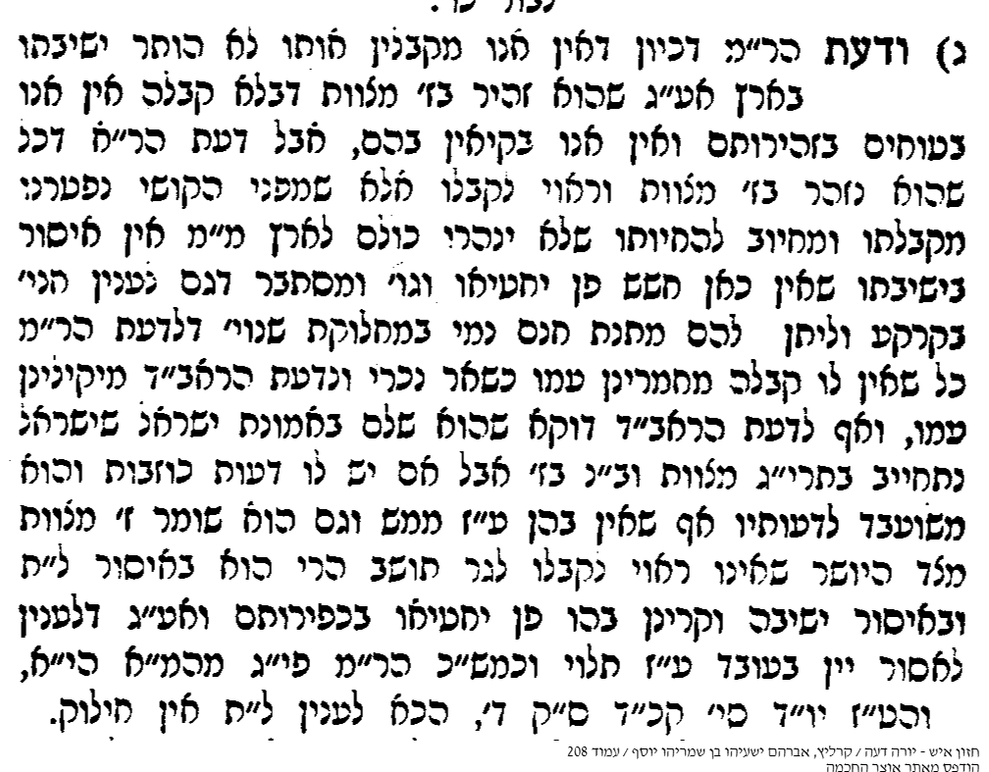

Slide 68
הדעה הבינונית – מצריכה קבלה
כדעה הסוברת שצריך קבלה ממש משמע בדברי הבית יוסף שכתב על דברי הטור שפסק ש"אסור ליתן מתנת חינם לעכו"ם, אבל מותר ליתן לגר-תושב, שהרי מצוה להחיותו".
העיר על כך מרן בבית יוסף "מה שכתב רבינו: אסור ליתן מתנת חינם לעכו"ם, לאו לאפוקי ישמעאל אלא לאפוקי גר-תושב שקיבל ז' מצוות בני-נח וזהו שאנו מצווים להחיותו".
רואים שאין לישמעאל דין גר תושב, למרות שיכתן ובפועל הם שומרים ז' מצוות, היות ואין כאן קבלה לשמירה?
וכן הרשב"א (בחידושיו למס' ע"ז סד, וכן בתוה"ב בית ה' שער א' וד') מנמק מדוע הישמעאלים אינם גרים-תושבים (לגבי יין נסך): "שהישמעאלים הללו לא קיבלו עליהם שלא לעבוד עבודה זרה, וכן לא קיבלו עליהם בפני ג' ז' מצוות בני-נח".

Slide 69
לדעת הרמב"ם – וודאי צריך קבלה
נראה בסברה פשוטה שחייבים לומר שלפי הרמב"ם רק מי שקיבל עליו שבע מצוות מותר לו לגור בארץ.
שכן נחלקו הרמב"ם והרמב"ן האם בשעת מלחמה מספיק מס ועבדות, או שצריך גם שיקבלו עליהם שבע מצוות?
ובפשטות מחלוקת זו תלויה במחלוקת למי אסור לגור בארץ?
לרמב"ן – שרק לגוי שעובד עבודה זרה אסור לגור בארץ, לכן מספיק שיקבלו מס ועבדות. ואין צורך להגיד להם שע"ז אסור – שכן זה בין כך אסור.
לרמב"ם – שרק לגוי שמקבל עליו שבע מצוות כדת משה מותר לגור בארץ, חייבים לומר להם לקבל שבע מצוות, שכן ללא המלחמה לא היו חיבים לקבל עליהם שבע מצוות.
לכן נראה הכרעה ברורה – שלדעת הרמב"ם – אין מקום להקל להתיר לגוי שלא קיבל עליו שבע מצוות להכנס לארץ. ובוודאי לא באופן של קבע.

Slide 70
הדעה המקילה – רק בעובדי עבודה זרה
וראיתי עוד בספר מזבח-אדמה (להרב מיוחס ב"ר שמואל, מגדולי ירושלים בימי מהר"ם בן-חביב) ביו"ד סי' קנא שכתב:
אין מוכרין להם בתים כו' - והאידנא שראינו גדולי ישראל, מו"ה מוהרש"א ומהרמ"ס, וכמה וכמה חצרות ובתים וכיוצא, נראה ודאי דהיינו משום דלאו דלא ישבו בארצך לעניין חניה בקרקע, היינו על גוים עובדי ע"ז דוקא, א"כ כ"ש בישמעאלים. וכ"כ הר"מ פ"י מהלכות ע"ז וכן במנין המצוה להר"מ, ובש"ס בכל המקומות לא נאמר אלא בע"ז.
תשובת הרשב"א (ח"א סימן ח) שכתב לגבי איסור מתנת חנם דאין איסור אלא בעובד ע"ז ולא בגוי שאינו עובד ע"ז.
אך עדיין צריך שיקבל על עצמו שלא לעבוד ע"ז, וקבלה זו צריכה לכאורה להיות בפני בי"ד, וא"כ לכאורה לא יצאנו בזה מאפילה לאורה בני"ד.
אך באמת מוכח מדברי כמה ראשונים דדי במה שאינו עובד ע"ז, ולא צריך קבלה בפני בי"ד, עיין בספר היראים (מצוה רלג) ובפירוש רבינו יונה (סנהדרין נז,א) דמבואר בדבריהם דכל שמקיים ז' מצוות הוי ג"ת אף שלא קיבל בבי"ד, וכן משמע בספר חסידים (אות שנח).
וכך סיכם הרב עובדיה יוסף: על כל פנים לדעת רוב הראשונים, איסור לא ישבו בארצך אינו נוהג לגבי ישמעאלים שאינם עובדים עבודה זרה.
Notes:
וכן יש שדיקו מדברי והרמב"ן בסוף פרשת שופטים (דברים כ,יח) כתב:
"למען אשר לא ילמדו אתכם לעשות ככל תועבותם" הנה התורה הזהירה אותנו "לא ישבו בארצך, פן יחטיאו אותך לי, כי תעבוד את אלהיהם", שהיא אזהרה לעובדי עבודה זרה. כי אם תכרות להם ולאלהיהם ברית, ורבים מהם יפתוך לעבוד עבודה זרה וכו'.
וראה עוד בדברי הרמב"ן (שמות כג,לג). מוכח דסבירא ליה, שדוקא בעובדי עבודה זרה שייך איסור לא ישבו בארצך.
ולכאורה נקטו הני ראשונים דלא צריך קבלה אלא בגוי שבא לפנינו ורוצה לזכות במעמד ג"ת והוא זה שצריך לקבל ע"ע לשנות מדרכו העקלקלה ולשמור ז' מצוות ב"נ מכאן ולהבא, אבל גוי שידוע לנו ששומר ז' מצוותיו או לר"מ כשידוע לנו שאינו עובד ע"ז אינו צריך קבלה, דאין הקבלה אלא לברורי מילתא שאכן כונתו לפרוש מן החטא ולנהוג כמצות ג"ת. כך נלענ"ד בביאור שיטתם, ודו"ק בכ"ז.

Slide 71
בגדרי לא ישבו בארצך
הרמב"ם והראב"ד נחלקו באיסור זה בג' דברים:
1. ישיבת עראי.
2. כל הגוים בכלל האיסור.
3. גר תושב בזמננו.
ונוכל לומר שהרמב"ם שסובר שעד שלא קיבלו עליהם בפועל ז' מצוות הרי הם בכלל האיסור של לא ישבו בארצך. הוא זה הסובר שאין עושים עמהם שלום עד שיקבלו עליהם ז' מצוות. שהרי אין אני יכול להסתפק בזה שלא יעבור על ז' מצוות בשביל שיוכל להיות בארץ, שכן עד שלא קיבל בפועל בב"ד הרי הוא בכלל האיסור.
לעומת זאת הרמב"ן הסובר שאין ז' מצוות תנאי בעשית השלום, לשיטתו שרק חוטא ממש הוא באיסור לא ישבו בארצך, ולכן אין אני צריך לחשוש לזה מראש.
והבין הרמב"ם

Slide 72
דעת רבים שהרמב"ם בכוונה לא כתב בהלכות מלכים את הדין שאין מקבלים גר תושב בזמן הזה.
משום שלגבי החובה ללמדו, וכן לגבי שיקבל שכר בעולם הבא. מועיל גם קבלה בזמן הזה.

Slide 73
האם צלב הוא עבודה זרה?
שו"ת יחוה דעת חלק ג סימן סה
אבל צורת שתי וערב שתולין בצואר לזכרון אינה נקראת צלם ומותרת ע"כ. ולפי זה נראה שהמדלייה שניתנת לאות כבוד, אף על פי שעשויה בצורת צלב, אין עליה דין עבודה זרה ומותרת.
והן אמת כי השפתי כהן (סימן קמ"א סק"ו) כתב, שדברי הרמ"א שהתיר צורת שתי וערב שנתלית בצואר, זהו דוקא כשידוע בודאי שלא השתחוו לה, אבל כשאין הדבר ידוע, יש לחוש שמא השתחוו לה, וספק דאורייתא לחומרא ע"כ.
אולם באמת פשט דברי הראבי"ה, וכן דברי הרמ"א, משמע, שסתם צורת שתי וערב שנתלית בצואר אינה עשויה אלא לזכרון ומותרת, ואין לחוש שמא השתחוו לה.
לכן אינכם מחוייבים להוציאה מן הבית משום כך, מאחר ומעיקר ההלכה אין בכך איסור. הואיל שרשרת עם צלב שעונדים על הצוואר, אינה עבודה זרה ממש. משום שאין משתחווים לה ואין עובדים לצלב זה שעל הצוואר, אלא עונדים אותה לכבוד ולמזכרת. כך פסק להלכה מרן הרב עובדיה יוסף זצ”ל.
אולם אם ידוע לכם שהעובדת משתחווה לצלב שעל צווארה, אפי’ אם רק פעם אחת השתחוותה לצורה זו, הדבר מחשיב את הצלב שעל צווארה כעבודה זרה.

Slide 76
שמירת מצוות בני נח - בימינו
לאחר שהראינו שרוב הגויים כיום לא נחשבים כעוברים על איסור עבודה זרה שבשבע המצוות, נבחן את שש המצוות האחרות. על איסורי גזל, שפיכות דמים, איבר מן החי וברכת (קללת) השם נראה ברור שרוב מוחלט של הגויים לא עובר.
בנוגע לאיסור גילוי עריות, איסור זה כולל שש עריות: "האם, ואשת האב, ואשת איש, ואחותו מאמו, וזכור, ובהמה". על אף שלצערנו העולם המערבי פרוץ בתחום העריות, נראה ברור שרוב מוחלט ביותר של הגויים לא עובר על איסורים אלו.
נותרנו עם מצות דינים, שבה נדון באריכות להלן, ונוכיח שגם כאן פשוט שאין הגויים כיום עוברים עליה.
למדנו אם כן שסברתם של מחברי תורת המלך שסתם גוי נחשב כעובר על שבע מצוות - אין לה על מה שתתבסס.

Slide 77
עובדי עבודה זרה
בנוגע לישמעאלים כבר קבע הרמב"ם כי "אלו הישמעאלים אינם עובדי עבודה זרה וכבר נכרתה מפיהם ומלבם, והם מיחדים לאל יתעלה יחוד כראוי, יחוד שאין בו דופי".
כידוע, רובם המוחלט של הפוסקים לאורך ההיסטוריה היהודית קיבלו תפיסה זו וסברו שדת האסלאם אינה דת אלילית.
לגבי הנוצרים ישנה מחלוקת ידועה בין הרמב"ם, הסובר שהם עובדי עבודה זרה, ובין רבנו תם, הסובר שאין להגדירם כעובדי עבודה זרה. כדעה שלישית בנושא יש להציב את דעת המאירי הסבור שאין להגדירם כעובדי עבודה זרה מפני שהתורה התייחסה באיסוריה לעובדי פסילים ולעובדי כוכבים ממש.
אלא שגם אם נגדיר את הנוצרים כעובדי עבודה זרה, כבר פסק הרמ"א וכן פסקו ראשונים ואחרונים רבים אחרים, שאין בני נח מוזהרים על השיתוף, ולכן רק מצידנו יש לראות בהם עובדי עבודה זרה (לעניין כניסה לכנסיות, ביעור עבודה זרה מא"י וכו') אך מצד קיום מצוות בני נח אין לראות אותם כעוברים על שבע המצוות.

Slide 78
לגבי המסולמים:
'איסור' רציחה אצלם זה רק למאמיני דת האיסלאם המדויקת, ואילו יהודים או סתם 'כופרים' מצוה להרוג.
כמו"כ בדת יש להם מצוות 'כבוד המשפחה' 'נקמת דם' (גם להרוג קרובי משפחה בכלל)
האם אפשר לומר שהם לא עוברים על שבע מצוות בני נח?
לגבי כל העולם המערבי
לצערנו היום המצב שרובם חוטאים בזנות של אשת איש.
לפי הסקרים שיש באינטרנט מדובר בקרוב לחמישים אחוז אם לא יותר.
תוכל לראות כאן. וכאן וכאן
אז האם אפשר לומר שהם לא עוברים על שבע מצוות בני נח?

Slide 79
לדון על האדם או על הקבוצה
שלום רב,
בפשטות, בעיניי אין מה לדון במוסלמים, בעולם המערבי או בערבים כקטגוריה מובחנת. צריך להסתכל בעיקר על הבן אדם. מי שרוצח או גונב או הולך עם אשת איש, הוא עובר על אחת משבע מצוות בני נח. מי שלא עושה את זה, לא עבר על שבע מצוות בני נח. לא מפעילים פה חזקות, ובפרט שהרוב המוחלט בוודאי אינם רוצחים או גנבים (ואני גם מפקפק בטענות על 50% אשת איש בעולם המערבי).
לגבי האם דנים על האומה או על האדם: מלשון הריטב"א שהבאת במאמרים משמע ממש שלא הולכים לבדוק כל אדם, אלא לפי מה שבכלליות בקבוצה זו מתנהגים.
ואדרבה - כל שאין לקבוצה זו חזקה שהם נזהרים בשמירה - הרי הם בכלל סתם כותי.

Slide 80
המקור לאיסור רציחת גוי
איתא במכילתא (פרשת משפטים), על הפסוק וכי יזיד איש על רעהו להרגו בערמה, רעהו להוציא אחרים (גוים).
איסי בן עקיבא אומר, קודם מתן תורה היינו מוזהרים על שפיכות דמים (של בני נח), לאחר מתן התורה לאחר שהוחמרו הוקלו?
באמת אמרו פטור מדיני אדם ודינו מסור לשמים.
ומנין האיסור לשמים?

Slide 81
כהן שהרג גוי
שו"ת יחוה דעת חלק ב סימן יד
והגאון רבי יששכר בער איילנבורג (בעל באר שבע) בספרו צדה לדרך (דף סט ע"א) למד מכאן, שהדין שאמר רבי יוחנן שכל כהן שהרג את הנפש לא ישא כפיו שנאמר ידיכם דמים מלאו, זהו אפילו בכהן שהרג את הגוי, שכיון שדינו מסור לשמים, לא ישא כפיו. וסיים, כן נראה לי להלכה אבל לא למעשה. ע"כ.
  אולם הגאון רבי יהושע פאלק כ"ץ, בספר הפרישה (סוף סימן קכח) כתב, נראה לי שכהן שהרג את הנפש שלא ישא כפיו, זהו בהורג את ישראל, שהרי הראיה שמביא מהפסוק ידיכם דמים מלאו בהורגי ישראל מיירי. ע"כ.

Slide 82
האם אסור להרוג גוי?
שואל המאמר מרדכי: ואם תאמר והרי פשוט שההורג גוי אינו נפסל לדוכן, ואף על פי שמבואר ביורה דעה (סימן קנח) שאין לסבב לגוים מיתה, הרי כתב הפרישה שם בשם הבית יוסף, שאין הכוונה לומר שאסור להורגם, אלא לומר שאינו מצווה לסבב להם מיתה, ואם כן מאחר שמן הדין מותר להורגם פשיטא שאינו נפסל מנשיאות כפים.
ויש לומר שכאן מדובר בגוי שמקיים שבע מצוות שנצטוו עליהם בני נח, שלכל הדעות אסור לסבב לו מיתה, והשמיענו הפרישה, שבכל זאת כהן ההורגו אינו נפסל לדוכן, משום שהפסוק ידיכם דמים מלאו מיירי בהורגי ישראל. ע"כ.

Slide 83
מה ששאלת אם נפש עכו"ם בכלל הדין שכהן שהרג את הנפש לא ישא כפיו, הנה עיין ברמב"ם (פרק ב' מהלכות רוצח הלכה יא), שכתב, שההורג גר תושב פטור מדיני אדם, ואין צריך לומר הורג עכו"ם.
וכתב מרן הכסף משנה, שמקורו במכילתא, רעהו להוציא את אחרים, ומשמע לרבינו שאף גר תושב בכלל אחרים, ומיהו חייב בדיני שמים. ע"ש.
ומשמע אבל הורג עכו"ם אף בדיני שמים אינו חייב, אף שבודאי הוא עושה איסור, שהרי אפילו גזל העכו"ם אסור, וכל שכן כשנוטל נפשו ממנו.
ובעבודה זרה (דף כו ע"א) קיימא לן עכו"ם לא מעלין ולא מורידין, אבל לנשיאות כפים כשר, כמו כהן גזלן שלא נפסל לנשיאות כפים. ע"כ.
(ולא זכר שר דברי מרן הבית יוסף והפרישה ביו"ד (סי' קנח) הנ"ל, דהא דלא מעלין ולא מורידין היינו שאין מצוה להורגם, אבל אין איסור להורגם, אלא שהטורי זהב והבית חדש שם חולקים על זה.

Slide 84
כהן שהרג גוי במלחמה
שו"ת יחוה דעת חלק ב סימן יד
על כל פנים בסתם גוי שאינו ידוע שהוא בחזקת שמקיים שבע מצוות של בני נח, נראה שהעיקר שאין לפסול את הכהן ההורגו לנשיאות כפים. ובאמת שבנידון שלנו אין אנו צריכים לכל זה, כי מלבד מה שכתב הפרי חדש (סימן קכח סעיף לה), שאם אנסוהו להרוג, נושא כפיו. והסכים עמו בספר בית מנוחה (דף קמא ע"א אות כז). ואם כן הרי הכהן שעומד מול צבאות האויב וחשוף לסכנה, אין לך אונס גדול מזה. והבא להרגך השכם להורגו (ברכות סב:). ודין זה עדיף הרבה מנידון הפרי חדש, שהרי אפילו אם אונסים אותו להרוג את חבירו ישראל, יהרג ואל יעבור, וכמו שאמרו על זה בפסחים (דף כה:) מאי חזית דמא דידן /דידך/ סומק טפי, דילמא דמא דחברך סומק טפי. והיא הלכה פסוקה ברמב"ם (פרק ה' מהלכות יסודי התורה), ובטור ושלחן ערוך יורה דעה (סימן קנז). ובכל זאת לא נפסל לישא כפיו כיון שאנוס הוא ולא ענה מלבו, אף על פי שעשה שלא כהוגן. כל שכן כאן שכהנים שהם חיילי צה"ל עומדים לגונן על ישראל ועל ארצנו הקדושה, שאין ספק שמצוה רבה הם עושים לקדם פני צבאות האויב הבאים לזרוע הרס ולהשמיד ולהרוג ולאבד אנשים נשים וטף, וזהו מה שפסק הרמב"ם (בפרק ה' מהלכות מלכים הלכה א), שעזרת ישראל מיד צר הבא עליהם היא בכלל מלחמת מצוה. ואם כן בודאי שאין ספק שכהנים אלה כשרים לנשיאות כפים

Slide 85
הרב אבינר – חומר איסור הריגת גוי
בגמרא ובפוסקים מפורש האיסור לשפוך דמו של גוי (סנהדרין נז א. רמב"ם שם). ואיסור תורה הוא זה (בית מאיר אה"ע יז סע' ג).
ומה שעונש הרוצח מסור לשמים, לבית-דין של מעלה ולא לבית-דין של מטה (רמב"ם שם), הסביר הגאון רבי מאיר שמחה מדווינסק, בפירושו השני, שהוא מפני שמלבד עוון רציחה, יש בכך עוון חמור של חילול השם, שאין לו תשובה, ואין יום-הכיפורים וייסורים מכפרים, אלא רק מיתה.
לכן לא יכופר לו חטא הרציחה על-ידי מיתה, כי אם בית-הדין יוציא אותו להורג יהיה זה עונש על חילול השם המסור לבית-דין של מעלה, ולכן אנו משאירים הכל לשמים (משך חכמה, שמות כא יד).

Slide 86
מדוע אסור לרצוח ומותר לשחוט?
בעוד שאצל האומות איסור רציחה הוא בגלל איסור הפגיעה בפרט.
בעקבות כך דנו - האם מותר לנו מהבחינה המוסרית להשתמש בבעלי חיים לצרכינו? בניסויים מדעיים ורפואיים רבים נהוג להשתמש בבעלי חיים, ויש המתנגדים לנוהג זה בטענה שהוא אינו מוסרי. הלב נצבט למראה תמונות של חיות העוברות ניסויים מחרידים ועמותות למען זכויות בעלי החיים דואגות לפרסם את התמונות הקשות לאורך השנים, כשהן מדגישות את הסבל הרב העובר על החיות.
אברבנאל פרשת נח
ונתן הסבה למה ידרוש דם האדם ולא יעשה כן בדם הב"ח הנהרגים לאכילה?
כי בצלם אלהים עשה את האדם רוצה לומר ואין ראוי להשחית צלם נכבד כמוהו מה שאין כן בב"ח שלא נבראו בצלם.

Slide 87
צלם אלוהים – לגויים?
שו"ת וישב הים חלק ג סימן לח
אולם בספר מדרש שמואל בא לאפוקי מפירוש זה. וכתב בתחילה לדייק מהסיפא של המשנה שאמרו "חביבים ישראל", דמזה נראה בפשטות דהרישא "חביב אדם" איירי אפילו בגוים ממש (וכמשמע קצת מפירוש רבינו יונה).
אולם דחה זה, כי בודאי לא איירי הכא בדמיון תואר ודמות חיצוני שבו שונה צורת האדם מצורת הבעל חי, ושעל דמות זה אמרו "חביב אדם שנברא בצלם", כי ענין צלם לא קאי אדמות גופני כלל, אלא עניינו מעלה פנימית ורוחנית מצד נשמת ישראל שהיא חלק אלוה ממעל. ולעולם רק אדה"ר לבדו נברא ממש בצלם אלהים, שבו נפח הקדוש ברוך הוא נשמת חיים מפיו יתברך, והיא שורש נשמות כל ישראל.
ולכן פירש שהצלם האמור כאן ב"חביב אדם שנברא בצלם", הוא צלם דקדושה המיוחד לעם בני ישראל דוקא מצד נשמתם האלהית, וכמ"ש (תהלים ל"ט ז'): אך בצלם יתהלך איש, וכפי שפירשו בזוהר (חלק א' דף רי"ז ע"ב).
ופירש שם שמה שהביא רבי עקיבא ראיה מפסוק הנאמר בבני נח, הוא לומר שההורג בן נח, נקרא שופך דם האדם להיות תואר החיצוני של בן נח דומה לדמות אדם הראשון שהוא נברא בצלם אלהים קדוש.
ושוב הביא ששאל שאלה זו בענין הפסוק דבני נח למהרח"ו ז"ל, ותירץ לו שהכוונה היא על הנפש הקדושה הכלולה בנפשו של הגוי שהיא מתולדותיו, שיכולה לצאת ממנה גר צדק, ועל זה כתוב: שופך דם האדם באדם, ר"ל הצלם של אדם הקדוש הכלול עתה עדיין באדם הגוי, עי"ש. ודחה בתוקף האפשרות לפרש שהפסקא הראשונה עוסקת בבני נח אפילו כשמקיימים שבע מצוות.
ונראה, דחילו של הרח"ו ז"ל בזה ממ"ש בזוהר חדש הנ"ל, שאי אפשר לדמות צלם דמות ישראל מצד נשמתם הקדושה שהיא שיעור קומה שלימה בתרי"ג בחינות מלפני ולפנים, לנפש הגוי מחסידי אומות העולם שהיא מתחלקת לשבע בחינות דוקא, ונמשכה מהחיצוניות בלבד, ולכן לא יתכן שיקרא בשם "צלם". כי עיקר בריאת האדם בצלם אלהים הוא מצד דמיון שיעור קומת האדם בתרי"ג אברים וגידים, לשיעור קומה העליונה דאצילות קדשו יתברך הכלולה מתרי"ג בחינות כנודע. אלו תורף דבריו בתוספת נופך וביאור.
הרי לן מכל זה, שכלל הגוים שלא קבלו על עצמם לקיים ז' מצוות כתקנן, אין להם שום ייחס למושג של "צלם אלהים". ואפילו גוי שקיבל על עצמו ז' מצוות בני נח, שניתן לו נפש ורוח מיוחדים ממדור חיצוני קדוש, מכל מקום גם הוא לא נכלל בהגדרת "צלם אלהים" לדעת הרח"ו ז"ל.

Slide 88
מדוע אפשר להבין את איסור רצח – רק על פי עיקרון – צלם אלוהים.
האיסור על רצח נתפס כצו המוסרי הבסיסי ביותר, המוסכם ביותר, שאין עליו עוררין. בכל חברה בעולם נתפס רצח כפשע חמור ביותר, שיש לאסור עליו בחוק ולהעניש עליו בחומרה. גם בתורה, פותחת המחצית השנייה של עשרת הדברות בציווי "לא תרצח". לכאורה, מה יותר מובן מאליו מכך שרצח זה רע? אולם כפי שנראה להלן, איסור מוחלט זה כלל אינו מובן מאליו בעולם אתאיסטי, ולמעשה ישנן סיבות טובות לפקפק בו. רק האמונה באלוהים כבורא האדם ומחוקק הצו המוסרי, יכולה להעניק תוקף חזק ומחייב לאיסור על רצח.
נציג אפוא כמה קושיות על איסור רצח, שגישה אתאיסטית תתקשה לתת להן מענה, ולאחר מכן נראה איך גישה דתית יכולה לעשות זאת:
למה בעצם אסור לרצוח? הרי ממילא כל אדם ימות בסוף, כך שרצח הוא רק הקדמת הבלתי נמנע. זה לא כאילו שאם לא היו רוצחים אותו, הוא היה חי לנצח. ומכיוון שהמוות הוא סופי ונצחי, אין לכאורה שום משמעות לשאלה כמה זמן חי האדם לפני מותו. מספר שנים לכאן או לכאן מתגמדות ומאבדות את משמעותן למול הנצח של הריקנות והעדר הקיום שהוא המוות בתפיסה האתאיסטית.
תאמרו, הרצח מנע ממנו הנאות והצלחות שיכול היה להשיג במהלך חייו. מניין לנו? אולי ממילא היה מת תוך זמן קצר, והרצח לא שינה הרבה? ואולי אילו לא היה נרצח, היו עוברים עליו חיים מלאי סבל וייסורים עד סוף ימיו, ומותו המוקדם דווקא חסך לו אותם ועשה לו טובה? כל עוד לא ניתן לשלול זאת, ובוודאי במקרים בהם נראה שזו המציאות (כמו אדם הסובל ממחלות, עוני וכדומה), יהיה קשה להוכיח שרצח הוא באמת רע.
תאמרו, אבל האדם לא רוצה שירצחו אותו, והרצח הוא פגיעה ברצון שלו לחיות, שזהו רצון עמוק ביותר. העניין הוא, כפי שציין הפילוסוף אפיקורוס, שבעצם אין היגיון בפחד מהמוות: כי כל עוד האדם חי - הרי הוא חי ולא מת, ואין לו מה לפחד. וברגע שהוא מת - הוא ממילא לא מרגיש עוד דבר, לא מצטער ולא מפחד. אז היכן מרגיש האדם שיש כאן פגיעה ברצונו.? רגע לפני הרצח הוא ממילא עדיין חי, ורגע אחרי המוות הוא לא מרגיש כלום. כך שבניגוד לפגיעה ברצונו של אדם במהלך חייו (למשל, כליאתו או עינויו), שגורמת לו למצוקה ממושכת, במקרה של רצח לכאורה הוא אינו חש דבר, ולא מרגיש שקרה לו משהו מנוגד לרצונו (בעיקר אם הרצח נעשה במהירות ובלי אזהרה).
תאמרו, הרצח גורם לצער למכריו ובני משפחתו של הנרצח. ומה אם לא? מה אם מדובר באדם בודד שאין לו קרובים או ידידים? או באדם שכולם שונאים אותו ואיש לא יצטער על מותו? או במקרים בהם מותו יגרום ליותר שמחה מאשר צער, או יביא ליותר תועלת מאשר נזק? נניח למשל שיש פועל פשוט שניתן להשתמש בליבו כדי להציל את חייו של מדען חשוב או מדינאי בכיר, שמביא הרבה תועלת לאנשים רבים. במקרים כאלה, מדוע לא לרצוח אותו? (בשאלה זו מתחבט רסקולניקוב, גיבור הספר "החטא ועונשו").
תאמרו, מה שחשוב הוא טובת החברה, ובהסתכלות כוללת, רציחות מזיקות לחברה. אלא שגם זה לא תמיד נכון. אפשר בקלות להעלות על הדעת מקרים בהם רציחות יכולות דווקא להועיל לחברה, למשל רצח של נכים, מפגרים, בעלי מום, קשישים וכדומה, שמהווים נטל על הציבור ואינם תורמים לו כמעט בתמורה. כך שגם בהסתכלות כוללת על תועלת החברה, אי אפשר לקבוע באופן גורף שכל רצח הוא רע.
כמו כן, מתעוררת שאלה נוספת: מה ההבדל בין רצח אדם להרג של בעלי חיים? הרי כמעט כל בני האדם סבורים שמותר להרוג בעלי חיים במקרים מסוימים, ושהריגתם היא דבר קל בהרבה מאשר רצח של בני אדם. אפילו טבעונים וכאלה המתנגדים לאכילת בשר, לניסויים בבעלי חיים וכדומה, מתירים בדרך כלל הדברה של שרצים ומקרים אחרים של הרג יצורים חיים, לפעמים בכמויות גדולות. אם כך, מה ההבדל בינם לבין בני אדם? למה לא להרוג גם אנשים במקרה הצורך? האם האפליה הזו בין אדם לבעלי חיים אינה אלא "גזענות", "סוגנות" או העדפת קרובים? מנקודת מבט אתאיסטית, האדם אינו שונה מהותית משאר בעלי החיים, ואינו אלא בעל חיים עם מעט יותר אינטליגנציה מהשאר. מדוע אם כן תהיה רציחתו חמורה יותר מהריגת עכבר? ואם תאמרו שהאינטליגנציה היא זו שקובעת, מה אנשים בעלי כושר שכלי פגום? האם אותם מותר יהיה להרוג כמו בעלי חיים?
מתברר אפוא, שמכל כיוון ממנו מסתכלים, קשה למצוא הצדקה לאיסור גורף על רצח. אפשר להציע לו נימוקים שונים, אבל במקרים רבים הם אינם עומדים במבחן ההיגיון והמציאות, ותמיד אפשר למצוא חריגים מרובים שבהם הם אינם חלים.
לא במקרה, כאשר עוסקים בחיי אדם ובאיסור לרצוח, נוטים גם דוברים חילונים לאמץ מושגים דתיים במובהק, כמו "קדושת חיי אדם" או "נברא בצלם". ארגון "בצלם" למשל, שרוב החברים בו הם חילונים ומן הסתם חלקם לפחות אתאיסטים, קורא לעצמו בשם הלקוח ישירות מתיאור בריאת האדם בתורה (אם כי הוא נמנע מלציין באיזה צלם מדובר...). זאת בשל הקושי למצוא בעולם החילוני יסוד כלשהו שיצדיק באמת היחס של יראת כבוד שאנו רוחשים לחיי אדם, ואת הזעזוע המוחלט שלנו מרצח - שבעולם אתאיסטי הוא לא יותר מתגובה אבולוציונית שמטרתה להועיל להישרדות, ותו לא.
ואכן, כדי לספק בסיס מוחלט למוסר בכלל, ומתוך כך גם לאיסור על רצח - נדרשת אמונה באלוהים. לא מדובר רק באמונה ש"אלוהים יעניש אותנו אם נרצח", כאילו תפקידו של האל הוא רק להיות שוטר ושופט קשוח, וכאילו רק בגלל זה אסור לרצוח. זה הרבה יותר מזה; מנקודת מבט דתית, אלוהים ברא את האדם לשם מטרה מסוימת, שהיא חלק מתכלית הבריאה כולה - את האנושות כולה, וכל אדם בפני עצמו. כל אדם נברא בצלם אלוהים, ומשום כך יש בו משהו אלוהי, ולחייו עלי אדמות יש משמעות גדולה.
האדם בא לעולם על מנת להגשים את ייעודו ותכלית קיומו, לא כדי לחיות סתם כך או כדי לרדוף הנאות. איננו יודעים תמיד מהו ייעודו של כל אדם, אך אלוהים שיודע זאת הוא היחיד שיכול לקבוע מתי סיים האדם את תפקידו והגיע זמנו לצאת מהעולם. ממילא, לכל רגע של חיים יש משמעות. אפילו אדם שלכאורה נראה שאינו עושה שום דבר מועיל, ואולי הוא מוגבל, מפגר, משותק וכדומה, עדיין ממלא מטרה מסוימת כל עוד הוא בחיים - בין בתהליכים המתרחשים בנפשו ונשמתו שלו, ובין בהשפעתו על אחרים. ממילא, רצח אינו רק פגיעה באותו אדם, ברצונותיו או בתועלת שהוא מביא לחברה, אלא הוא פעולה נגד רצון האל ונגד תכלית הבריאה. הוא מונע מאותו אדם להמשיך למלא את ייעודו בעולם ולרומם את נשמתו.
בנוסף, התפיסה הדתית אינה רואה את המוות כסוף הקיום, אלא כמעבר לצורת קיום אחרת, עליונה יותר, ולחיי העולם הבא. על מנת לזכות לחיי העולם הבא, נדרש האדם לעבוד ולהשקיע בעולם הזה, לקיים מצוות, לעשות מעשים טובים ולעבוד על מידותיו. הרצח מונע ממנו להמשיך בעבודה זו, ולרומם את נשמתו עוד יותר, ובכך משפיע על מצבו בעולם הבא. כולם אמנם מתים בסוף - אבל כל רגע של חיים עד אז הוא הזדמנות להרוויח זכויות שיועילו לנשמתו של האדם. אפילו חיים מלאי סבל וייסורים הם בעלי משמעות, משום שהייסורים ממרקים את עוונותיו של האדם ומאפשרים לנשמתו לעלות לשמים כשהיא טהורה יותר.
מתברר אם כן, שרק במסגרת השקפת עולם המאמינה באלוהים, בכך שהאדם נברא בצלמו (ולא סתם "בצלם" או "בצלם אנוש"), ובכך שיש ייעוד ותכלית לבריאה ובכל אדם - ניתן להבין בצורה הגיונית את האיסור החמור על רצח, שבעולם אתאיסטי מתמסמס ללא יותר משיקולי תועלת והנאה רופפים.
כדי למנוע טעות נפוצה, נדגיש פה: אין הכוונה לומר שאתאיסטים בהכרח ירצחו או יהיו לא מוסריים (אם כי רוצחי ההמונים הגדולים בהיסטוריה היו אתאיסטים), או שדתיים יהיו מוסריים בהכרח - אלא שלאתאיסטים אין בסיס שכלי והגיוני לתוקף המחייב של המוסר. הם יכולים לבחור להיות מוסריים מתוך החלטה אישית, אבל לא להעביר ביקורת על מי שהחליט אחרת. בדומה לכך, ברור שאין הכוונה לומר שהדתיים היו רוצחים אלמלא אסר זאת ה'; רובם מן הסתם היו נמנעים מכך פשוט משום שהם סולדים ממעשים כאלה, כמו כל אדם בריא בנפשו. אבל רק האמונה באל יכולה לעשות את המעבר מרגשות אישיים ותחושות בטן כמו סלידה, לקביעה שאכן מדובר באיסור מוחלט שחל על כל אדם, גם על מי שאינו שותף לתחושות אלה.
יהיה בוודאי מי שישאל, אם כך, איך יתכן שדווקא הדתות גרמו לכל כך הרבה רציחות בהיסטוריה? אלא שטענה זו שגויה מכמה בחינות. ראשית, אין הצדקה להכליל את כל הדתות יחד בהקשר זה, וביהדות מוצאים הכרה בערכם של חיי אדם הרבה יותר מאשר אצל העמים בסביבתה. בתקופה בה השלטונות הרומאיים היו צולבים, הורגים ומענים אנשים כאוות נפשם, קבעו חכמים שסנהדרין ההורגת אחת לשבע שנים, או לשבעים שנה, נקראת חובלנית, ורבי טרפון ורבי עקיבא אף אמרו שאילו היו הם בסנהדרין, לא היו הורגים אדם מעולם (משנה מכות א, י). אמנם התורה שבכתב מלאה בעונשי "מות יומת", אבל בפועל התורה שבעל פה הובילה לכך שהללו יושמו רק לעתים רחוקות.
שנית, חלקן של הדתות בגרימת מוות ומלחמות לאורך ההיסטוריה היה מועט יחסית, ורוב מעשי האלימות נעשו מתוך שיקולים פוליטיים, כלכליים, מדיניים וכדומה, כאשר הדת לכל היותר נלוותה להם. קראו על כך בהרחבה כאן וכאן. לעומת זאת, המאה העשרים החילונית הביאה לעולם שתי מלחמות עולם וגלים של רציחות המוניות שלא נראו כדוגמתם בהיסטוריה. כך שגם אם אפשר לשאול על עונשי מוות שונים שקיימים ביהדות (ולקרוא על כך בהרחבה במאמרים שבמדור זה), אין ספק שעמדה המייחסת קדושה לחיי אדם עדיפה על פני עמדה שאינה מסוגלת לראות את האדם כיותר מאשר בעל חיים מפותח, או להסביר למה בכלל אסור להרוג אנשים. כך שאם אתאיסט בא בטענה למאמין למה לשיטתם זה מוסרי להרוג אנשים מסוימים, יש להשיב לו בשאלה, למה לשיטתך זו בכלל בעיה להרוג אנשים... כלשון המשל שמופיע בספר הכוזרי: מה לך להתלונן על כך שבגדינו רטובים, בעוד אתה עצמך טובע בים? מי שאינו מסוגל לבסס את ערכם וקדושתם של חיי אדם, או להציג בסיס מוחלט למוסר ולאיסור רצח, אין לו מה לבוא בביקורת לאנשים שאינם מוסריים בעיניו, בעוד להם עצמם יש בסיס כזה.
סיכומו של דבר: האיסור "לא תרצח" נשמע אולי כדבר מובן מאליו שאין צורך לאמרו, אבל מתברר שבעולם נטול אלוהים, איסור זה כלל אינו מובן מאליו. רק כאשר מכירים בצלם אלוהים שבאדם ובייעוד שבקיומו בעולם הזה, מובן למה באמת אסור לרצוח.

Slide 89
פריסת כותרת ותוכן עם רשימה
הוסף כאן את נקודת התבליט הראשונה שלך
הוסף כאן את נקודת התבליט השניה שלך
הוסף כאן את נקודת התבליט השלישית שלך

Slide 90
פריסת כותרת ותוכן עם תרשים

Slide 91
פריסת שני תכנים עם טבלה
שיעור | קבוצה 1 | קבוצה 2
שיעור 1 | 82 | 95
שיעור 2 | 76 | 88
שיעור 3 | 84 | 90
נקודת התבליט הראשונה כאן
נקודת התבליט השניה כאן
נקודת התבליט השלישית כאן

Slide 92
פריסת כותרת ותוכן עם SmartArt
כותרת שלב 1
תיאור משימה
כותרת שלב 2
תיאור משימה
כותרת שלב 3
תיאור משימה
תיאור משימה
תיאור משימה
תיאור משימה

Slide 93
הוסף כותרת שקופית - 1

Slide 94
הוסף כותרת שקופית - 2

Slide 95
הוסף כותרת שקופית - 3

Slide 96
ברית עולם המרכז העולמי לבני נוח
סרט תדמית

Slide 97
הוסף כותרת שקופית - 4

Slide 98
הוסף כותרת שקופית - 5

